Slide 1
รายละเอียดคุณลักษณะเฉพาะ
ภาพรวมของการจัดซื้อจัดจ้าง
การจัดทำขอบเขตของงาน
ราคากลาง
ตามพระราชบัญญัติการจัดซื้อจัดจ้าง
และการบริหารพัสดุภาครัฐ พ.ศ. 2560
Natchanon Siriphongsurapa
C O P Y R I G H T
C

Slide 2
ระบบการเงินการคลังของหน่วยงาน
งบประมาณ
พัสดุ
บัญชี
การเงิน
Natchanon Siriphongsurapa
C O P Y R I G H T
C

Slide 3
กฎหมาย ระเบียบ ด้านการพัสดุ
พระราชบัญญัติการจัดซื้อจัดจ้างและการบริหารพัสดุภาครัฐ พ.ศ.2560
ระเบียบสำนักนายกรัฐมนตรีว่าด้วยการพัสดุ พ.ศ. 2535 และที่แก้ไขเพิ่มเติม
ประกาศสำนักนายกรัฐมนตรี เรื่อง แนวทางปฏิบัติในการจัดหาพัสดุ
ด้วยวิธีตลาดอิเล็กทรอนิกส์ (Electronic Market : e – market) และ
ด้วยวิธีประกวดราคาอิเล็กทรอนิกส์ (Electronic Bidding : e – bidding)
ระเบียบ ข้อบังคับ ข้อบัญญัติว่าด้วยการพัสดุของหน่วยงานของรัฐ
ระเบียบสำนักนายกรัฐมนตรีว่าด้วยการพัสดุด้วยวิธีการทางอิเล็กทรอนิกส์
พ.ศ. 2549
Natchanon Siriphongsurapa
C O P Y R I G H T
C

Slide 4
หลักการและเหตุผล
สร้าง ความเชื่อมั่นให้กับ ทุกภาคส่วน
การจัดซื้อจัดจ้าง มีกรอบการปฏิบัติงานที่เป็นมาตรฐานเดียวกัน
มุ่งเน้นการเปิดเผยข้อมูล เพื่อความโปร่งใส และมีการแข่งขันอย่างเป็นธรรม
คำนึงถึงวัตถุประสงค์การใช้งานเป็นสำคัญ เพื่อให้เกิดความคุ้มค่าในการใช้จ่ายเงิน
เน้นการวางแผนและประเมินผลเพื่อให้เกิดประสิทธิภาพและประสิทธิผล
ส่งเสริมให้ ภาคประชาชนมีส่วนร่วม เพื่อตรวจสอบและป้องกันการทุจริต
การจัดซื้อจัดจ้างด้วยวิธีการทางอิเล็กทรอนิกส์ เพื่อการเปิดเผยโปร่งใส
Natchanon Siriphongsurapa
C O P Y R I G H T
C

Slide 5
การบังคับใช้
พระราชบัญญัตินี้ให้ใช้บังคับเมื่อพ้นกำหนด
หนึ่งร้อยแปดสิบวันนับแต่วันประกาศ
ในราชกิจจานุเบกษาเป็นต้นไป
มาตรา 2
ประกาศราชกิจจานุเบกษา เล่ม 134 ตอนที่ 24 ก
วันที่ 24 ก.พ. 2560
ครบ 180 วัน ในวันที่ 22 ส.ค. 2560
จึงมีผลใช้บังคับในวันที่ 23 ส.ค. 2560
Natchanon Siriphongsurapa
C O P Y R I G H T
C

Slide 6
ให้ยกเลิกบทบัญญัติเกี่ยวกับพัสดุ การจัดซื้อจัดจ้าง หรือการบริหารพัสดุ ในกฎหมาย ระเบียบ ข้อบังคับ ประกาศ ข้อบัญญัติ และข้อกำหนดใดๆ ของหน่วยงานของรัฐที่อยู่ภายใต้บังคับแห่งพระราชบัญญัตินี้
มาตรา 3
ผลกระทบที่มีต่องาน/โครงการ ที่อยู่ระหว่างดำเนินกระบวนการจัดซื้อจัดจ้าง
เมื่อ พ.ร.บ. การจัดซื้อจัดจ้างฯ มีผลบังคับใช้ในวันที่ 23 สิงหาคม 2560 หน่วยงานของรัฐจะต้องพิจารณาตามบทเฉพาะกาล โดยมีแนวทาง ดังนี้
1. การจัดซื้อจัดจ้างหรือการบริหารพัสดุที่ได้ดำเนินการตามระเบียบที่ใช้บังคับอยู่เดิมก่อนวันที่ พ.ร.บ. นี้ใช้บังคับ และการตรวจรับและการจ่ายเงินยังไม่แล้วเสร็จ ให้ดำเนินการตามระเบียบเดิมต่อไป เว้นแต่ ยังไม่ได้ประกาศจัดซื้อจัดจ้าง หรือกรณีที่มีการยกเลิกการดำเนินการจัดซื้อจัดจ้าง การดำเนินการจัดซื้อจัดจ้างนั้น หรือการดำเนินการจัดซื้อจัดจ้างครั้งใหม่ แล้วแต่กรณี ให้ดำเนินการตาม พ.ร.บ. นี้ (มาตรา 128 วรรคหนึ่ง)
2. การจัดซื้อจัดจ้างนอกเหนือจากข้อ 1. ให้หน่วยงานของรัฐปฏิบัติตามแนวทางของ พ.ร.บ. กฎกระทรวง ระเบียบ และประกาศที่ออกตามความใน พ.ร.บ. นี้ (มาตรา 6 วรรคหนึ่ง) กรณีที่ยังไม่มีกฎกระทรวง ระเบียบ หรือประกาศตาม พ.ร.บ. ใช้บังคับ ให้นำระเบียบที่ใช้บังคับอยู่เดิมมาใช้บังคับต่อไปเท่าที่ไม่ขัดหรือแย้งกับ พ.ร.บ. จนกว่าจะมีกฎกระทรวง ระเบียบ หรือประกาศตาม พ.ร.บ. ในเรื่องนั้นๆ ใช้บังคับ (มาตรา 122 วรรคหนึ่ง)
Natchanon Siriphongsurapa
C O P Y R I G H T
C

Slide 7
Natchanon Siriphongsurapa
C O P Y R I G H T
C

Slide 8
หนังสือคณะกรรมการวินิจฉัยปัญหาการจัดซื้อจัดจ้างและการบริหารพัสดุภาครัฐ ด่วนที่สุด ที่ กค 0405.2/ว 452 ลว. 28 พ.ย. 60
การใช้ระเบียบ ข้อบังคับ ประกาศ ข้อบัญญัติ หรือข้อกำหนดเกี่ยวกับพัสดุ การจัดซื้อจัดจ้างหรือการบริหารพัสดุ เดิม ให้ใช้บังคับเฉพาะการจัดซื้อจัดจ้างและการบริหารพัสดุที่ได้ดำเนินการก่อนวันที่ พ.ร.บ. มีผลใช้บังคับ ซึ่งการตรวจรับและจ่ายเงินยังไม่แล้วเสร็จเท่านั้น
ในช่วงเวลาดังกล่าว หากมีปัญหาข้อหารือหรือจำเป็นต้องขออนุมัติยกเว้นหรือผ่อนผันการไม่ปฏิบัติตามระเบียบ ข้อบังคับ ประกาศ ข้อบัญญัติ หรือข้อกำหนดเกี่ยวกับพัสดุ การจัดซื้อจัดจ้างหรือการบริหารพัสดุ เดิม
การวินิจฉัยตีความ หรืออนุมัติยกเว้นผ่อนผัน การไม่ปฏิบัติตามระเบียบ ข้อบังคับ ประกาศ ข้อบัญญัติ หรือข้อกำหนดดังกล่าว ย่อมเป็นอำนาจหน้าที่ของคณะกรรมการว่าด้วยการพัสดุ คณะกรรมการว่าด้วยการพัสดุด้วยวิธีการทางอิเล็กทรอนิกส์ หรือผู้มีอำนาจหน้าที่ตามระเบียบ ข้อบังคับ ประกาศ ข้อบัญญัติ หรือข้อกำหนดข้างต้น แล้วแต่กรณี
ในกรณีที่มีการตรวจรับและจ่ายเงินแล้วก่อนวันที่ พ.ร.บ. มีผลใช้บังคับ ถือว่าสิ้นสุดการได้รับยกเว้นตามมาตรา 128
การบริหารพัสดุหลังจากนั้นต้องปฏิบัติตาม พ.ร.บ. กฎกระทรวง ระเบียบ และประกาศที่ออกตามความใน พ.ร.บ.
หากมีปัญหาข้อหารือหรือจำเป็นต้องขออนุมัติยกเว้นหรือผ่อนผันการไม่ปฏิบัติตามกฎกระทรวงหรือระเบียบที่ออกตามความใน พ.ร.บ. นี้ ย่อมเป็นอำนาจหน้าที่ของคณะกรรมการวินิจฉัยตามนัยมาตรา 29 (3) และ (4) แห่ง พ.ร.บ.
มาตรา 128
Natchanon Siriphongsurapa
C O P Y R I G H T
C

Slide 9
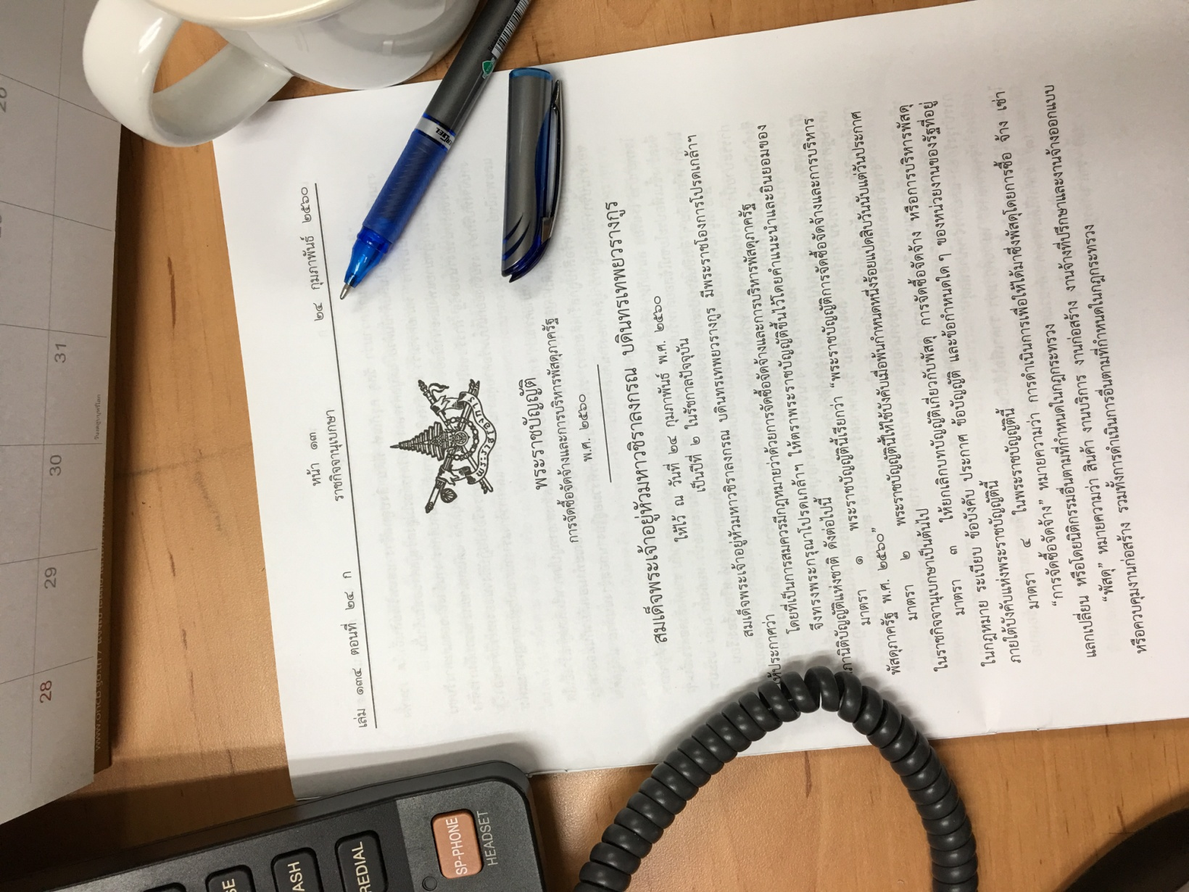
โครงสร้าง พ.ร.บ. จัดซื้อจัดจ้างฯ
1
บททั่วไป
2
การมีส่วนร่วมของภาคประชาชน
3
คณะกรรมการ
4
องค์กรสนับสนุนดูแลการจัดซื้อจัดจ้าง
5
การขึ้นทะเบียนผู้ประกอบการ
Natchanon Siriphongsurapa
C O P Y R I G H T
C

Slide 10
โครงสร้าง พ.ร.บ. จัดซื้อจัดจ้าง
6
การจัดซื้อจัดจ้าง
7
งานจ้างที่ปรึกษา
8
งานจ้างออกแบบหรือควบคุมงานก่อสร้าง
9
แ
การทำสัญญา
10
การบริหารสัญญาและการตรวจรับพัสดุ
Natchanon Siriphongsurapa
C O P Y R I G H T
C

Slide 11
โครงสร้าง พ.ร.บ. จัดซื้อจัดจ้าง
11
การประเมินผลการปฏิบัติงานของผู้ประกอบการ
12
การทิ้งงาน
13
การบริหารพัสดุ
14
แ
การอุทธรณ์
15
บทกำหนดโทษ
Natchanon Siriphongsurapa
C O P Y R I G H T
C

Slide 12
กฎกระทรวง
กำหนดหลักเกณฑ์ วิธีการ และเงื่อนไขการขึ้นทะเบียนที่ปรึกษา พ.ศ. 2560
กำหนดหลักเกณฑ์เกี่ยวกับผู้มีสิทธิขอขึ้นทะเบียนผู้ประกอบการ พ.ศ. 2560
กำหนดให้หน่วยงานอื่นเป็นหน่วยงานของรัฐ
ตามพระราชบัญญัติการจัดซื้อจัดจ้างและการบริหารพัสดุภาครัฐ พ.ศ. 2560
กำหนดพัสดุที่รัฐต้องการส่งเสริมหรือสนับสนุนและกำหนดวิธีการจัดซื้อจัดจ้างพัสดุ โดยวิธีคัดเลือกและวิธีเฉพาะเจาะจง
พ.ศ. 2560
กำหนดวงเงินการจัดซื้อจัดจ้างพัสดุโดยวิธีเฉพาะเจาะจง
วงเงินการจัดซื้อจัดจ้างที่ไม่ทำข้อตกลงเป็นหนังสือ
และวงเงินการจัดซื้อจัดจ้างในการแต่งตั้งผู้ตรวจรับพัสดุ
พ.ศ. 2560
ประกาศ
ราชกิจจานุเบกษา
วันที่ใช้บังคับ
1
23 ส.ค. 2560
23 ส.ค. 2560
2
23 ส.ค. 2560
23 ส.ค. 2560
3
23 ส.ค. 2560
23 ส.ค. 2560
4
23 ส.ค. 2560
23 ส.ค. 2560
5
23 ส.ค. 2560
23 ส.ค. 2560
Natchanon Siriphongsurapa
C O P Y R I G H T
C

Slide 13
กฎกระทรวง
ประกาศ
ราชกิจจานุเบกษา
วันที่ใช้บังคับ
กำหนดอัตราค่าจ้างผู้ให้บริการงานจ้างออกแบบหรือควบคุมงานก่อสร้าง พ.ศ. 2560
กำหนดกรณีการจัดซื้อจัดจ้างโดยวิธีเฉพาะเจาะจง
พ.ศ. 2561
กำหนดพัสดุที่รัฐต้องการส่งเสริมหรือสนับสนุนและกำหนดวิธีการจัดซื้อจัดจ้างพัสดุโดยวิธีคัดเลือกและวิธีเฉพาะเจาะจง (ฉบับที่ 2) พ.ศ. 2561
กำหนดเรื่องการจัดซื้อจัดจ้างกับหน่วยงานของรัฐที่ใช้สิทธิอุทธรณ์ไม่ได้ พ.ศ. 2560
6
23 ส.ค. 2560
23 ส.ค. 2560
7
23 ส.ค. 2560
23 ส.ค. 2560
8
2 ก.พ. 2561
2 ก.พ. 2561
9
22 ส.ค. 2561
22 ส.ค. 2561
Natchanon Siriphongsurapa
C O P Y R I G H T
C

Slide 14
โครงสร้างระเบียบกระทรวงการคลังว่าด้วยการจัดซื้อจัดจ้างและการบริหารพัสดุภาครัฐ พ.ศ. 2560
ประกาศราชกิจจานุเบกษา 23 สิงหาคม 2560 มีผลใช้บังคับ 24 สิงหาคม 2560
ข้อความทั่วไป (นิยาม การมีส่วนได้เสียในเรื่องที่ประชุมพิจารณา ผู้มีอำนาจและ
การมอบอำนาจ การดำเนินการด้วยวิธีการทางอิเล็กทรอนิกส์ การจัดทำแผนการจัดซื้อ
จัดจ้าง การตรวจสอบผู้มีผลประโยชน์ร่วมกัน การจัดทำบันทึกรายงานผลการพิจารณา)
1
2
การซื้อหรือการจ้าง (บททั่วไป กระบวนการซื้อหรือการจ้างแต่ละวิธีการจ้างออกแบบ
รวมก่อสร้าง อำนาจในการสั่งซื้อหรือสั่งจ้าง การจ่ายเงินล่วงหน้า การเช่า
การแลกเปลี่ยน)
3
งานจ้างที่ปรึกษา (บททั่วไป กระบวนการจ้างที่ปรึกษา การจัดทำร่างขอบเขตของงาน
จ้างที่ปรึกษา รายงานขอจ้างที่ปรึกษา คณะกรรมการดำเนินงานจ้างที่ปรึกษา การจ้าง
ที่ปรึกษาแต่ละวิธี เกณฑ์การพิจารณาคัดเลือกข้อเสนอ อำนาจการสั่งจ้างงานจ้าง
ที่ปรึกษา ค่าจ้างที่ปรึกษา ค่าจ้างล่วงหน้า)
Natchanon Siriphongsurapa
C O P Y R I G H T
C

Slide 15
โครงสร้างระเบียบกระทรวงการคลังว่าด้วยการจัดซื้อจัดจ้างและการบริหารพัสดุภาครัฐ พ.ศ. ๒๕๖๐
4
การจ้างออกแบบหรือควบคุมงานก่อสร้าง (กระบวนการจ้างออกแบบฯ
การจัดทำร่างขอบเขตจ้างออกแบบหรือควบคุมงานก่อสร้าง รายงาน
ขอจ้างฯ การแต่งตั้งคณะกรรมการจ้างฯ วิธีการจ้างแต่ละวิธี อำนาจ
การสั่งจ้าง)
5
การทำสัญญาและหลักประกัน (สัญญา หลักประกันการเสนอราคา
หลักประกันสัญญา หลักประกันการรับเงินล่วงหน้า หลักประกันผลงาน)
การบริหารสัญญา และการตรวจรับพัสดุ (หน้าที่ของคณะกรรมการตรวจรับพัสดุในงานซื้อ
งานจ้าง/งานจ้างก่อสร้าง ผู้ควบคุมงาน ในงานจ้างที่ปรึกษา ในงานจ้างออกแบบหรือ
ควบคุมงานก่อสร้าง การเรียกค่าปรับ การงด ลดค่าปรับ การขยายเวลาทำการตามสัญญา
การบอกเลิกสัญญา การประกันความชำรุดบกพร่อง ค่าเสียหาย)
6
Natchanon Siriphongsurapa
C O P Y R I G H T
C

Slide 16
โครงสร้างระเบียบกระทรวงการคลังว่าด้วยการจัดซื้อจัดจ้างและการบริหารพัสดุภาครัฐ พ.ศ. 2560
7
การประเมินผลผู้ประกอบการ
8
การทิ้งงาน (การลงโทษให้เป็นผู้ทิ้งงาน การเพิกถอนการเป็นผู้ทิ้งงาน)
การบริหารพัสดุ (การเก็บ การบันทึก การเบิกจ่าย การยืม การบำรุงรักษา
การตรวจสอบพัสดุประจำปี การจำหน่ายพัสดุ การจำหน่ายเป็นสูญ
การลงจ่ายออกจากบัญชีหรือทะเบียน)
9
การร้องเรียน (ผู้ร้องเรียน หลักเกณฑ์และระยะเวลาการร้องเรียน)
10
Natchanon Siriphongsurapa
C O P Y R I G H T
C

Slide 17
ประกาศ
1
ประกาศคณะกรรมการนโยบายการจัดซื้อจัดจ้าง
และการบริหารพัสดุภาครัฐ
ประกาศ
ราชกิจจานุเบกษา
วันที่
ใช้บังคับ
เรื่อง หลักเกณฑ์การใช้เงินกู้หรือเงินช่วยเหลือร่วมกับเงินงบประมาณ
28 ก.ย. 2560
29 ก.ย. 2560
เรื่อง หลักเกณฑ์การจัดซื้อจัดจ้างยุทโธปกรณ์และบริการที่เกี่ยวกับความมั่นคงของชาติ
20 ต.ค. 2560
21 ต.ค. 2560
เรื่อง หลักเกณฑ์การจัดซื้อจัดจ้างของรัฐวิสาหกิจที่เกี่ยวกับการพาณิชย์โดยตรง
13 ธ.ค. 2560
14 ธ.ค. 2560
เรื่อง หลักเกณฑ์การจัดซื้อจัดจ้างของรัฐวิสาหกิจที่เกี่ยวกับการพาณิชย์โดยตรง (ฉบับที่ 2)
5 เม.ย. 2561
6 เม.ย. 2561
เรื่อง หลักเกณฑ์การจัดซื้อจัดจ้างของรัฐวิสาหกิจที่เกี่ยวกับการพาณิชย์โดยตรง (ฉบับที่ 3)
3 ก.ค. 2561
4 ก.ค. 2561
Natchanon Siriphongsurapa
C O P Y R I G H T
C

Slide 18
ประกาศ
1
ประกาศคณะกรรมการนโยบายการจัดซื้อจัดจ้าง
และการบริหารพัสดุภาครัฐ
ประกาศ
ราชกิจจานุเบกษา
วันที่
ใช้บังคับ
เรื่อง แบบสัญญาเกี่ยวกับการจัดซื้อจัดจ้างตามพระราชบัญญัติการจัดซื้อ จัดจ้างและการบริหารพัสดุภาครัฐ พ.ศ. 2560
19 ก.พ. 2561
20 ก.พ. 2561
เรื่อง แบบสัญญาเกี่ยวกับการจัดซื้อจัดจ้างตามพระราชบัญญัติการจัดซื้อ จัดจ้างและการบริหารพัสดุภาครัฐ พ.ศ. 2560 (ฉบับที่ 2)
17 เม.ย. 2561
18 พ.ค. 2561
เรื่อง การจัดทำข้อตกลงเป็นหนังสือในกรณีอื่นตามพระราชบัญญัติการจัดซื้อจัดจ้างและการบริหารพัสดุภาครัฐ พ.ศ. 2560
19 ก.พ. 2561
23 ส.ค. 2560
เรื่อง การจัดทำข้อตกลงเป็นหนังสือในกรณีอื่นตามพระราชบัญญัติการจัดซื้อจัดจ้างและการบริหารพัสดุภาครัฐ พ.ศ. 2560 (ฉบับที่ 2)
23 มี.ค. 2561
24 มี.ค. 2561
เรื่อง การจัดทำข้อตกลงเป็นหนังสือในกรณีอื่นตามพระราชบัญญัติการจัดซื้อจัดจ้างและการบริหารพัสดุภาครัฐ พ.ศ. 2560 (ฉบับที่ 3)
3 ก.ค. 2561
4 ก.ค. 2561
Natchanon Siriphongsurapa
C O P Y R I G H T
C

Slide 19
ประกาศ
2
ประกาศคณะกรรมการราคากลางและขึ้นทะเบียนผู้ประกอบการ
ประกาศ
ราชกิจจานุเบกษา
วันที่
ใช้บังคับ
เรื่อง หลักเกณฑ์และวิธีการกำหนดราคากลางงานก่อสร้าง
14 พ.ย. 2560
15 พ.ย. 2560
เรื่อง หลักเกณฑ์และวิธีการกำหนดราคากลางงานก่อสร้าง (ฉบับที่ 2)
20 พ.ย. 2561
21 พ.ย. 2561
เรื่อง หลักเกณฑ์ วิธีการ และเงื่อนไขในการขึ้นทะเบียนผู้ประกอบการงานก่อสร้างที่มีสิทธิเป็นผู้ยื่นข้อเสนอต่อหน่วยงานของรัฐ
21 พ.ย. 2560
2 มี.ค. 2561
Natchanon Siriphongsurapa
C O P Y R I G H T
C

Slide 20
นิยาม
Natchanon Siriphongsurapa
C O P Y R I G H T
C

Slide 21
“การจัดซื้อจัดจ้าง” การดำเนินการเพื่อให้ได้มาซึ่งพัสดุ
ซื้อ
จ้าง
เช่า
แลกเปลี่ยน
นิติกรรมอื่น
พ.ร.บ.
มาตรา 4
Natchanon Siriphongsurapa
C O P Y R I G H T
C

Slide 22
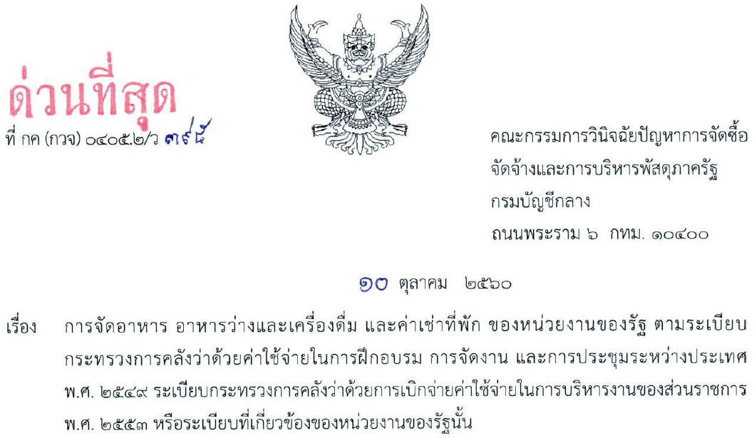
ค่าใช้จ่ายที่ไม่ต้องดำเนินการตาม พ.ร.บ.
Natchanon Siriphongsurapa
C O P Y R I G H T
C

Slide 23
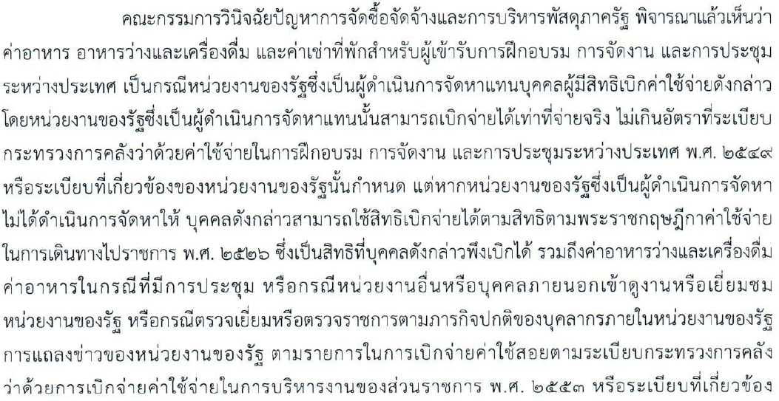
ค่าใช้จ่ายที่ไม่ต้องดำเนินการตาม พ.ร.บ.
Natchanon Siriphongsurapa
C O P Y R I G H T
C

Slide 24
ค่าใช้จ่ายในการบริหารงานของหน่วยงานของรัฐ
Natchanon Siriphongsurapa
C O P Y R I G H T
C

Slide 25
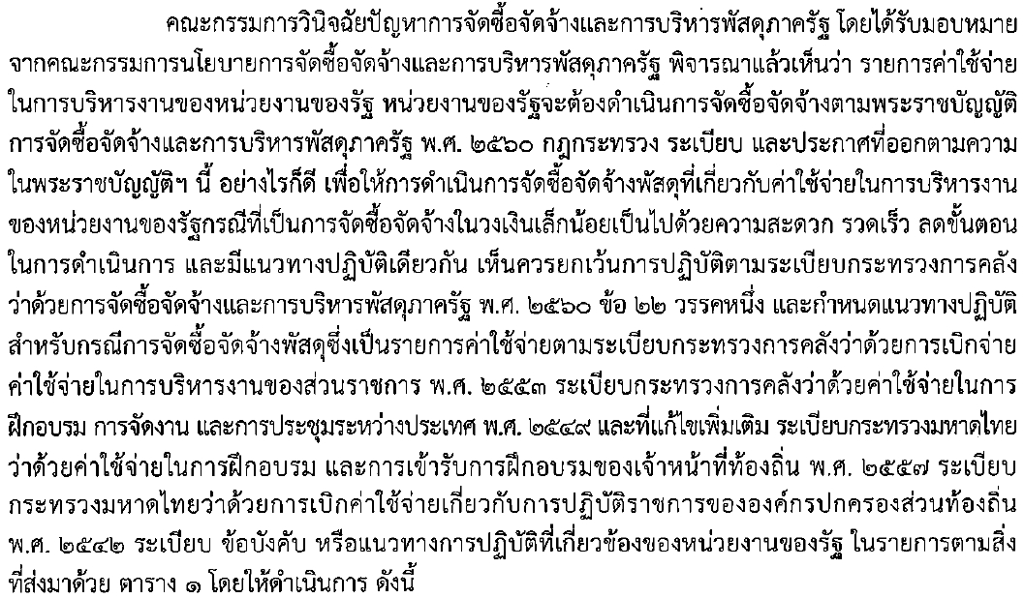
ค่าใช้จ่ายในการบริหารงานของหน่วยงานของรัฐ ที่ได้รับยกเว้นไม่ต้องปฏิบัติตามระเบียบฯ ข้อ 22
Natchanon Siriphongsurapa
C O P Y R I G H T
C

Slide 26
ค่าใช้จ่ายในการบริหารงานของหน่วยงานของรัฐ ที่ได้รับยกเว้นไม่ต้องปฏิบัติตามระเบียบฯ ข้อ 22
Natchanon Siriphongsurapa
C O P Y R I G H T
C

Slide 27
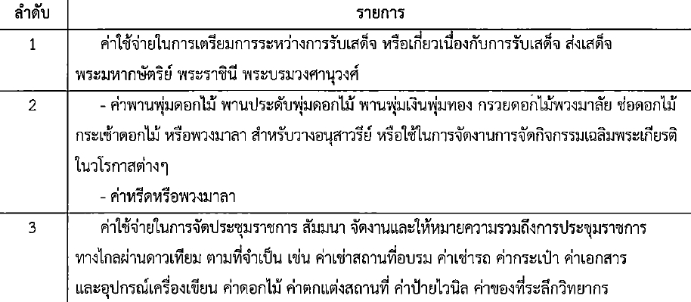
Natchanon Siriphongsurapa
C O P Y R I G H T
C

Slide 28
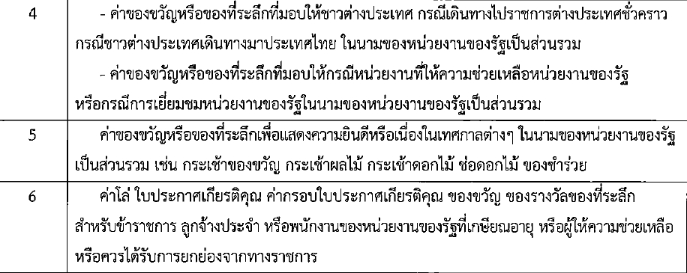
Natchanon Siriphongsurapa
C O P Y R I G H T
C

Slide 29
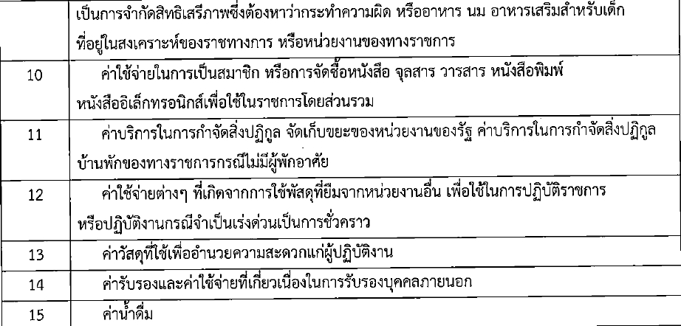
Natchanon Siriphongsurapa
C O P Y R I G H T
C

Slide 30
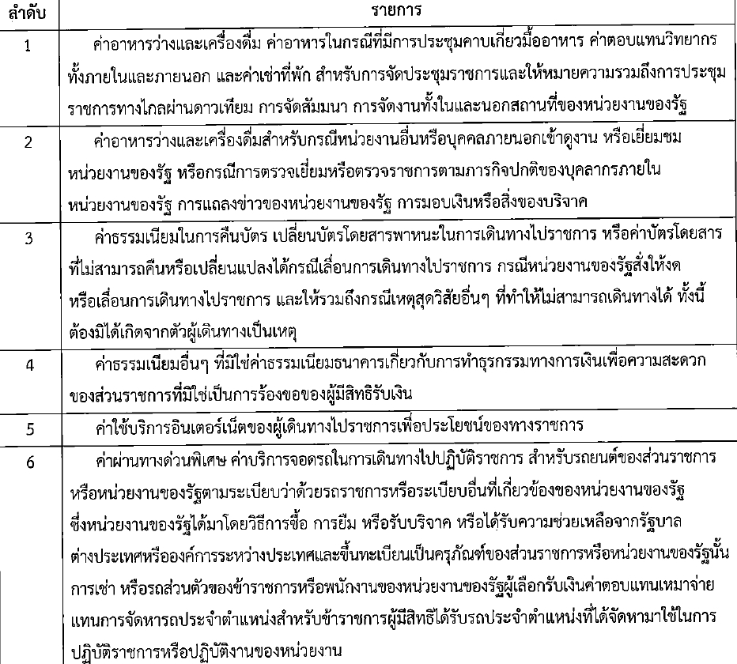
Natchanon Siriphongsurapa
C O P Y R I G H T
C

Slide 31
Natchanon Siriphongsurapa
C O P Y R I G H T
C

Slide 32
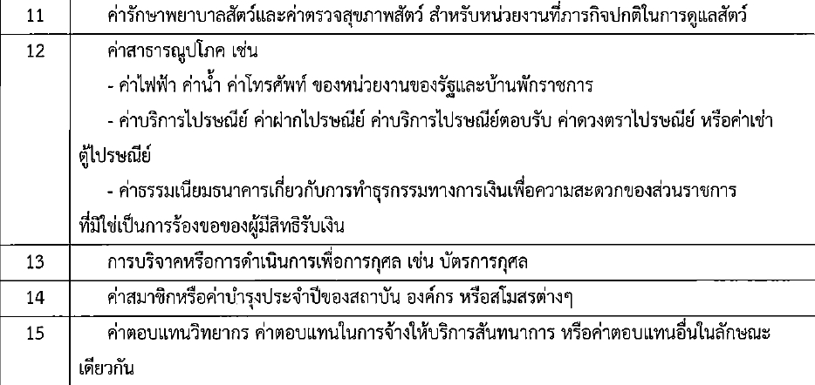
Natchanon Siriphongsurapa
C O P Y R I G H T
C

Slide 33
สินค้า
งานก่อสร้าง
งานจ้างออกแบบหรือควบคุมงาน
งานบริการ
งานจ้าง
ที่ปรึกษา
“พัสดุ”
(พ.ร.บ. มาตรา 4)
Natchanon Siriphongsurapa
C O P Y R I G H T
C

Slide 34
“สินค้า”
วัสดุ
ครุภัณฑ์
ที่ดิน
สิ่งปลูกสร้าง
ทรัพย์สิน
อื่นใด
(พ.ร.บ. มาตรา 4)
Natchanon Siriphongsurapa
C O P Y R I G H T
C

Slide 35
“งานบริการ”
งานจ้างบริการ
งานจ้างทำของ
การรับขน ตามประมวลกฎหมายแพ่งและพาณิชย์
งานจ้างเหมาบริการ
พ.ร.บ.
มาตรา 4
Natchanon Siriphongsurapa
C O P Y R I G H T
C

Slide 36
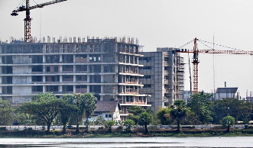
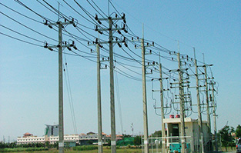
“งานก่อสร้าง”
งานก่อสร้างอาคาร
สาธารณู ปโภค
การซ่อมแซม ต่อเติม ปรับปรุง รื้อถอน ฯ
เช่น อาคารที่ทำการ โรงพยาบาล โรงเรียน สนามกีฬา เสาธง รั้ว ฯ
ประปา ไฟฟ้า สื่อสาร โทรคมนาคม การระบายน้ำ การขนส่งทางท่อ ทางน้ำ ทางบก ทางอากาศ ทางราง
(พ.ร.บ. มาตรา 4)
Natchanon Siriphongsurapa
C O P Y R I G H T
C

Slide 37
ซ้อมความเข้าใจ ความหมาย “งานก่อสร้าง”
ยกเลิก
Natchanon Siriphongsurapa
C O P Y R I G H T
C

Slide 38
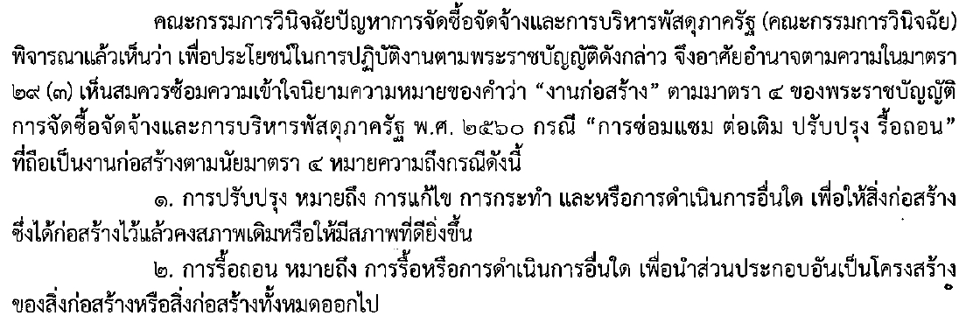
ซ้อมความเข้าใจความหมาย “งานก่อสร้าง”
ยกเลิก
Natchanon Siriphongsurapa
C O P Y R I G H T
C

Slide 39
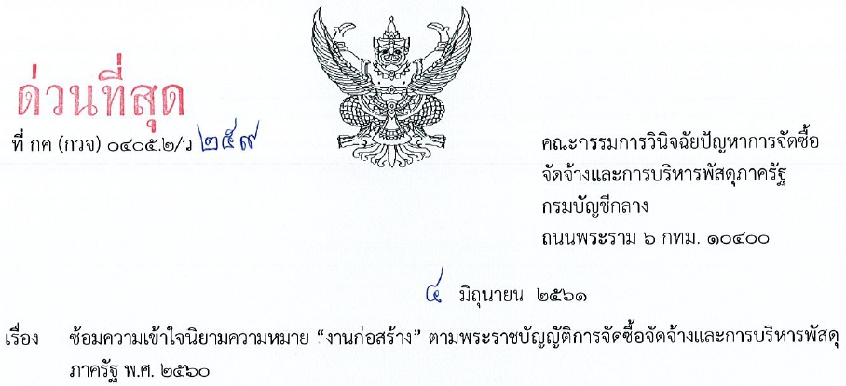
ซ้อมความเข้าใจ ความหมาย “งานก่อสร้าง”
Natchanon Siriphongsurapa
C O P Y R I G H T
C

Slide 40
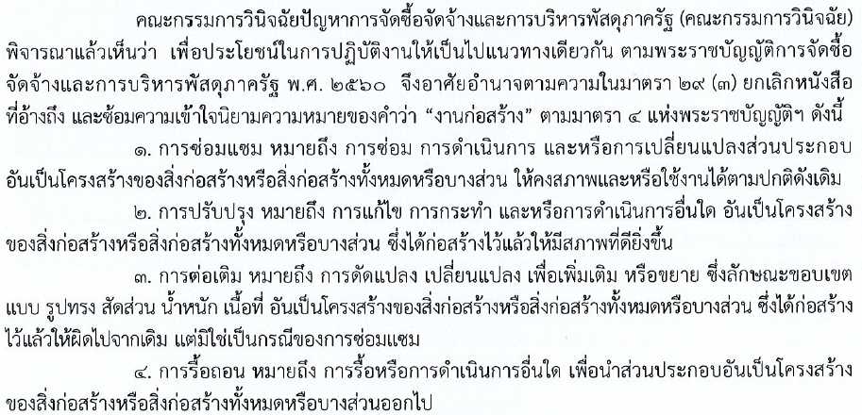
ซ้อมความเข้าใจความหมาย “งานก่อสร้าง”
Natchanon Siriphongsurapa
C O P Y R I G H T
C

Slide 41
ซ้อมความเข้าใจความหมาย “งานก่อสร้าง”
งานก่อสร้าง
จ้างทำของ
งานก่อสร้าง
จ้างทำของ
กระทบโครงสร้าง หรือ ความปลอดภัย
ผู้ควบคุมงาน
Natchanon Siriphongsurapa
C O P Y R I G H T
C

Slide 42
(พ.ร.บ. มาตรา 4)
“งานจ้าง ที่ปรึกษา”
งานจ้างบริการจากบุคคลธรรมดาหรือนิติบุคคล
“งานจ้างออกแบบหรือควบคุมงานก่อสร้าง”
งานจ้างบริการจากบุคคลธรรมดา หรือนิติบุคคล
เพื่อออกแบบหรือควบคุมงานก่อสร้าง
เพื่อเป็นผู้ให้คำปรึกษาหรือแนะนำแก่หน่วยงานของรัฐในด้านวิศวกรรม สถาปัตยกรรม ผังเมือง กฎหมาย เศรษฐศาสตร์ การเงิน การคลัง สิ่งแวดล้อม วิทยาศาสตร์ เทคโนโลยี สาธารณสุข ศิลปวัฒนธรรม การศึกษาวิจัย หรือด้านอื่น ที่อยู่ในภารกิจ
Natchanon Siriphongsurapa
C O P Y R I G H T
C

Slide 43
การเก็บ
การบำรุงรักษา
การตรวจสอบ
“การบริหาร พัสดุ”
การยืม
การบันทึก
การเบิกจ่าย
การจำหน่าย
(พ.ร.บ. มาตรา 4)
Natchanon Siriphongsurapa
C O P Y R I G H T
C

Slide 44
“ราคากลาง” ราคาเพื่อใช้เป็นฐานสำหรับเปรียบเทียบราคาที่ผู้ยื่นข้อเสนอได้ยื่นเสนอไว้ซึ่งสามารถจัดซื้อจัดจ้างได้จริงตามลำดับ ดังต่อไปนี้
พ.ร.บ.
มาตรา 4
(1) ราคาที่ได้มาจากการคำนวณตามหลักเกณฑ์
ที่คณะกรรมการราคากลางกำหนด
(2) ฐานข้อมูล ราคาอ้างอิง ของกรมบัญชีกลาง
(4) สืบราคา จากท้องตลาด
(5) ราคาที่เคยซื้อหรือจ้างครั้งหลังสุดภายใน 2 ปีงบประมาณ
(3) ราคามาตรฐานของสำนักงบประมาณหรือหน่วยงานอื่น
(6) ราคาตามหลักเกณฑ์อื่นของหน่วยงานของรัฐ
กรณีที่มีราคาตาม (1) ให้ใช้ราคาตาม (1) ก่อน / กรณีไม่มีราคาตาม (1) แต่มีราคาตาม (2) หรือ (3)
ให้ใช้ราคาตาม (2) หรือ (3) / กรณีที่ไม่มีราคาตาม (1) (2) และ (3) ให้ใช้ราคาตาม (4) (5) หรือ (6)
จะใช้ราคาใดให้คำนึงถึงประโยชน์ของหน่วยงานของรัฐเป็นสำคัญ
Natchanon Siriphongsurapa
C O P Y R I G H T
C

Slide 45
“เงินงบประมาณ”
เงินงบประมาณตามกฎหมายว่าด้วยงบประมาณรายจ่าย กฎหมายว่าด้วย วิธีการงบประมาณ หรือกฎหมายเกี่ยวด้วยการโอนงบประมาณ
เงินที่ได้รับอนุญาตจากรัฐมนตรีให้ไม่ต้องนำส่งคลังตามกฎหมาย ว่าด้วยวิธีการงบประมาณ หรือกฎหมายว่าด้วยเงินคงคลัง
พ.ร.บ.
มาตรา 4
เงินที่ได้รับไว้โดยไม่ต้องนำส่งคลังเป็นรายได้แผ่นดินตามกฎหมาย
เงิน ภาษีอากร ค่าธรรมเนียม หรือผลประโยชน์อื่นใดที่ตกเป็นรายได้ของ ราชการส่วนท้องถิ่น หรือที่ราชการส่วนท้องถิ่นมีอำนาจเรียกเก็บตามกฎหมาย
หมายความรวมถึงเงินกู้ เงินช่วยเหลือ และเงินอื่นตามที่กำหนดในกฎกระทรวง
Natchanon Siriphongsurapa
C O P Y R I G H T
C

Slide 46
“หน่วยงานของรัฐ”
(พ.ร.บ. มาตรา 4)
ราชการ ส่วนท้องถิ่น
ราชการ ส่วนภูมิภาค
ราชการส่วนกลาง
รัฐวิสาหกิจ
องค์การมหาชน
หน่วยงานอิสระของรัฐ
องค์กรตามรัฐธรรมนูญ
หน่วยงานอื่น ที่กำหนดในกฎกระทรวง
มหาวิทยาลัยในกำกับของรัฐ
องค์กรอิสระ
กฎกระทรวง
ทุนหมุนเวียนที่มีสถานะเป็นนิติบุคคลตามกฎหมายว่าด้วยการบริหารทุนหมุนเวียนของรัฐ เป็นหน่วยงานของรัฐ ตาม พ.ร.บ. นี้
Natchanon Siriphongsurapa
C O P Y R I G H T
C

Slide 47
“หัวหน้าหน่วยงานของรัฐ”
(ระเบียบฯ ข้อ 4)
ราชการส่วนกลาง
อธิบดี /หัวหน้าส่วนราชการที่เรียกชื่ออย่างอื่นและมีฐานะเป็นนิติบุคคล
ราชการส่วนภูมิภาค
ผู้ว่าราชการจังหวัด
ราชการส่วนท้องถิ่น
นายก อบจ. /เทศมนตรี/ อบต. /เมืองพัทยา/ผู้ว่า กทม. หรือ
ผู้ดำรงตำแหน่งที่เรียกชื่ออย่างอื่นที่มีฐานะเทียบเท่า
รัฐวิสาหกิจ
ผู้ว่าการ/ผู้อำนวยการ/กก.ผจก.ใหญ่/หรือผู้ดำรงตำแหน่ง
ที่เรียกชื่ออย่างอื่นที่มีฐานะเทียบเท่า
องค์การมหาชน
ผู้อำนวยการ/หรือผู้ดำรงตำแหน่งที่เรียกชื่ออย่างอื่น
ที่มีฐานะเทียบเท่า
องค์กรอิสระ
เลขาธิการคณะกรรมการการเลือกตั้ง
เลขาธิการสำนักงานผู้ตรวจการแผ่นดิน
เลขาธิการคณะกรรมการป้องกันและปราบปรามการทุจริตแห่งชาติ
ผู้ว่าการตรวจเงินแผ่นดิน
เลขาธิการคณะกรรมการสิทธิมนุษยชนแห่งชาติ
Natchanon Siriphongsurapa
C O P Y R I G H T
C

Slide 48
(ระเบียบฯ ข้อ 4)
“หัวหน้าหน่วยงานของรัฐ”
องค์กรตามรัฐธรรมนูญ
อัยการสูงสุด
หน่วยธุรการของศาล
เลขาธิการสำนักงานศาลยุติธรรม/สำนักงานศาลปกครอง/สำนักงานศาลรัฐธรรมนูญ
มหาวิทยาลัยในกำกับของรัฐ
อธิการบดี
หน่วยงานสังกัดรัฐสภาหรือ ในกำกับของรัฐสภา
เลขาธิการวุฒิสภา/สภาผู้แทนราษฎร/สถาบันพระปกเกล้า/สำนักงานสภาพัฒนาการเมือง
หน่วยงานอิสระของรัฐ
เลขาธิการ/หรือผู้ดำรงตำแหน่งที่เรียกชื่ออย่างอื่นที่มีฐานะเทียบเท่า
หน่วยงานอื่นตามที่กำหนด ในกฎกระทรวง
ผู้บริหารสูงสุดของหน่วยงานตามกฎหมายจัดตั้ง
หน่วยงานนั้น
Natchanon Siriphongsurapa
C O P Y R I G H T
C

Slide 49
“เจ้าหน้าที่”
“หัวหน้าเจ้าหน้าที่”
(พ.ร.บ. มาตรา 4)
(ระเบียบฯ ข้อ 4)
ผู้มีหน้าที่เกี่ยวกับการจัดซื้อ
จัดจ้างหรือการบริหารพัสดุ
ผู้ดำรงตำแหน่งหัวหน้าสายงาน
ซึ่งปฏิบัติงานเกี่ยวกับการจัดซื้อจัดจ้าง
หรือการบริหารพัสดุ ตามที่กฎหมายเกี่ยวกับการบริหารงานบุคคลของ
หน่วยงานของรัฐนั้นกำหนด
หรือผู้ได้รับมอบหมาย จากหัวหน้าหน่วยงานของรัฐ ให้เป็นหัวหน้าเจ้าหน้าที่
ผู้ที่ได้รับมอบหมายจากผู้มีอำนาจ
ให้ปฏิบัติหน้าที่
- การจัดซื้อจัดจ้าง หรือ - การบริหารพัสดุของ
หน่วยงานของรัฐ
Natchanon Siriphongsurapa
C O P Y R I G H T
C

Slide 50
การบังคับใช้ (ม.6)
ให้หน่วยงานของรัฐปฏิบัติตามแนวทางของ พ.ร.บ. กฎกระทรวง
ระเบียบ และประกาศที่ออกตามความใน พ.ร.บ.
รัฐวิสาหกิจ
มหาวิทยาลัยในกำกับของรัฐ
หน่วยงานของรัฐในต่างประเทศ หรือส่วนงานของหน่วยงานของรัฐที่ตั้งอยู่ในต่างประเทศ
หน่วยงานของรัฐอื่นที่กำหนด ในกฎกระทรวง
ประสงค์จะมีระเบียบ ข้อบังคับ ข้อบัญญัติเกี่ยวกับการจัดซื้อจัดจ้างและการบริหารพัสดุใช้เองทั้งหมดหรือบางส่วน ก็ให้กระทำได้
จะกำหนดให้การจัดซื้อจัดจ้าง โดยวิธีคัดเลือกหรือวิธีเฉพาะเจาะจง ตามมาตรา 56 เป็นอย่างอื่นก็ได้
ระเบียบ ข้อบังคับ ข้อบัญญัติดังกล่าวต้องได้รับความเห็นชอบจากคณะกรรมการนโยบาย และให้ประกาศในราชกิจานุเบกษา
Natchanon Siriphongsurapa
C O P Y R I G H T
C

Slide 51
บทบัญญัติยกเว้นการบังคับใช้ พ.ร.บ. (ม.7)
1. การจัดซื้อจัดจ้างของรัฐวิสาหกิจที่เกี่ยวกับการพาณิชย์โดยตรง
4. การจัดซื้อจัดจ้างโดยใช้เงินกู้หรือเงินช่วยเหลือจากหน่วยงานในต่างประเทศ ที่สัญญาหรือข้อกำหนดในการให้เงินกู้หรือเงินช่วยเหลือกำหนดไว้เป็นอย่างอื่น
2. การจัดซื้อจัดจ้างยุทโธปกรณ์และการบริการที่เกี่ยวกับความมั่นคงของชาติโดยวิธี รัฐบาลต่อรัฐบาลหรือโดยการจัดซื้อจัดจ้างจากต่างประเทศ
3. การจัดซื้อจัดจ้างเพื่อการวิจัยและพัฒนา เพื่อการให้บริการทางวิชาการของสถาบันอุดมศึกษา หรือการจ้างที่ปรึกษา ทั้งนี้ ที่ไม่สามารถดำเนินการตาม พ.ร.บ. นี้ได้
5. การจัดซื้อจัดจ้างโดยใช้เงินกู้หรือเงินช่วยเหลือจากหน่วยงานในต่างประเทศ ที่สัญญาหรือข้อกำหนดในการให้เงินกู้หรือเงินช่วยเหลือกำหนดไว้เป็นอย่างอื่น ร่วมกับเงินงบประมาณ
6. การจัดซื้อจัดจ้างของสถาบันอุดมศึกษา หรือ สถานพยาบาล โดยใช้เงินบริจาครวมทั้งดอกผล ของเงินบริจาค โดยไม่ใช้เงินบริจาคร่วมกับเงินงบประมาณ
Natchanon Siriphongsurapa
C O P Y R I G H T
C

Slide 52
บทบัญญัติยกเว้นการบังคับใช้ พ.ร.บ. (ม.7)
การจัดซื้อจัดจ้างตาม ม.7(1)(2)และ(3) ที่จะได้รับการยกเว้นมิให้นำ พ.ร.บ. มาใช้บังคับต้องเป็นไปตามหลักเกณฑ์ที่คณะกรรมการนโยบายประกาศกำหนดในราชกิจจานุเบกษา
การยกเว้นไม่ให้นำบทบัญญัติมาใช้บังคับนอกเหนือจาก ม.7(1)-(6) ให้ตราเป็นพระราชกฤษฎีกาตามข้อเสนอแนะของคณะกรรมการนโยบาย
หน่วยงานของรัฐที่ได้รับการยกเว้น
** ต้องจัดให้มีกฎหรือระเบียบเกี่ยวกับการจัดซื้อจัดจ้างและการบริหาร พัสดุตามหลักเกณฑ์และแนวทางของ พ.ร.บ. นี้
** อย่างน้อยต้องมีหลักการในเรื่องความคุ้มค่า โปร่งใส มีประสิทธิภาพและประสิทธิผล และตรวจสอบได้
Natchanon Siriphongsurapa
C O P Y R I G H T
C

Slide 53
ซ้อมความเข้าใจแนวทางปฏิบัติเกี่ยวกับการจัดซื้อจัดจ้างพัสดุ เพื่อการวิจัยและพัฒนา หรือการให้บริการทางวิชาการ
Natchanon Siriphongsurapa
C O P Y R I G H T
C

Slide 54
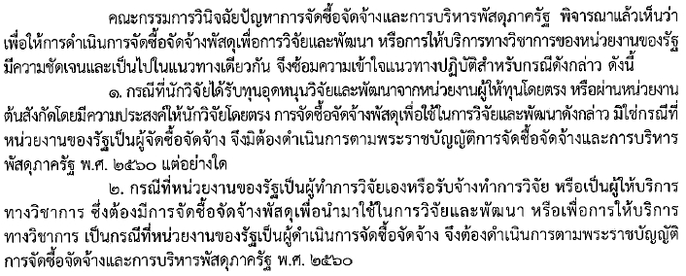
ซ้อมความเข้าใจแนวทางปฏิบัติเกี่ยวกับการจัดซื้อจัดจ้างพัสดุ เพื่อการวิจัยและพัฒนา หรือการให้บริการทางวิชาการ
Natchanon Siriphongsurapa
C O P Y R I G H T
C

Slide 55
ขั้นตอนดำเนินการตาม พ.ร.บ. การจัดซื้อจัดจ้างฯ โดยสังเขป
◆
จัดทำ “แผนการจัดซื้อจัดจ้างประจำปี”ประกาศในระบบเครือข่ายสารสนเทศของกรมบัญชีกลางและของหน่วยงานของรัฐ
และปิดประกาศโดยเปิดเผย
(มาตรา 11)
การยกเว้นไม่ต้องจัดทำแผน
กรณีจำเป็นเร่งด่วน หรือพัสดุที่ใช้ในราชการลับ ตาม ม.56(1)(ค) หรือ (ฉ)
วงเงินตามที่กำหนดในกฎกระทรวง หรือจำเป็นต้องใช้พัสดุโดยฉุกเฉินหรือเป็นพัสดุที่จะขายทอดตลาด ตาม ม.56(2)(ข) (ง) หรือ (ฉ)
งานจ้างที่ปรึกษาที่มีวงเงินตามที่กำหนดในกฎกระทรวง หรือจำเป็นเร่งด่วนหรือเกี่ยวกับความมั่นคงของชาติ ตาม ม.70(3)(ข) หรือ (ฉ)
งานจ้างออกแบบหรือควบคุมงานก่อสร้างที่มีความจำเป็นเร่งด่วนหรือเกี่ยวกับความมั่นคงของชาติ ตาม ม.82(3)
จัดทำราคากลาง
(มาตรา 4,63)
จัดทำขอบเขตของงาน หรือรายละเอียดคุณลักษณะเฉพาะ หรือแบบรูปรายการก่อสร้าง
❖
จัดทำรายงานเสนอหัวหน้าหน่วยงาน ของรัฐเพื่อพิจารณาให้ความเห็นชอบ
รายงานขอซื้อหรือขอจ้าง (ระเบียบฯ ข้อ 22 หรือ 23 แล้วแต่กรณี)
รายงานขอเช่าสังหาริมทรัพย์ (ระเบียบฯ ข้อ 92 ประกอบข้อ 22)
รายงานขอเช่าอสังหาริมทรัพย์ (ระเบียบฯ ข้อ 94)
รายงานขอแลกเปลี่ยน (ระเบียบฯ ข้อ 97)
รายงานขอจ้างที่ปรึกษา (ระเบียบฯ ข้อ 104)
รายงานขอจ้างออกแบบหรือควบคุมงาน (ระเบียบฯ ข้อ 140)
⬥
Natchanon Siriphongsurapa
C O P Y R I G H T
C

Slide 56
⬥
ดำเนินการจัดซื้อจัดจ้างพัสดุ
เมื่อหัวหน้าหน่วยงานของรัฐ
ให้ความเห็นชอบ
การจัดซื้อจัดจ้างพัสดุ
วิธีประกาศเชิญชวนทั่วไป
- วิธีตลาดอิเล็กทรอนิกส์ (e-market)
- วิธีประกวดราคาอิเล็กทรอนิกส์
(e-bidding)
- วิธีสอบราคา
วิธีคัดเลือก
วิธีเฉพาะเจาะจง
เกณฑ์การพิจารณา
วิธีประกาศเชิญชวนทั่วไป และวิธีคัดเลือก
- เกณฑ์ราคา โดยพิจารณาจากรายที่เสนอราคาต่ำสุด
- เกณฑ์ราคาและเกณฑ์อื่น เช่น ต้นทุนของพัสดุตลอดอายุการใช้งาน / มาตรฐานของสินค้าหรือบริการ / บริการหลังการขาย / พัสดุที่รัฐต้องการส่งเสริม / การประเมินผลการปฏิบัติงานของผู้ประกอบการ / ข้อเสนอด้านเทคนิคหรือข้อเสนออื่น โดยพิจารณาจากรายที่ได้คะแนนรวมสูงสุด
วิธีเฉพาะเจาะจง ใช้เกณฑ์ราคา
การจ้างที่ปรึกษา
วิธีประกาศเชิญชวนทั่วไป
วิธีคัดเลือก
วิธีเฉพาะเจาะจง
เกณฑ์การพิจารณา
กรณีเป็นงานประจำ หรืองานที่มีมาตรฐานเชิงคุณภาพตามหลักวิชาชีพ หรืองานที่ไม่ซับซ้อน ให้คัดเลือกผู้ยื่นข้อเสนอที่ผ่านเกณฑ์ด้านคุณภาพซึ่งเสนอราคาต่ำสุด
กรณีเป็นงานตามมาตรฐานของหน่วยงานของรัฐ หรืองานที่ซับซ้อน ให้คัดเลือกผู้ยื่นข้อเสนอที่ผ่านเกณฑ์ด้านคุณภาพและได้คะแนนรวมด้านคุณภาพและด้านราคามากที่สุด
กรณีเป็นงานที่มีความซับซ้อนมาก ให้คัดเลือก ผู้ยื่นข้อเสนอที่ผ่านเกณฑ์ด้านคุณภาพและได้คะแนนด้านคุณภาพมากที่สุด
การจ้างออกแบบหรือควบคุมงาน
วิธีประกาศเชิญชวนทั่วไป
วิธีคัดเลือก
วิธีเฉพาะเจาะจง
วิธีประกวดแบบ
เกณฑ์การพิจารณา
พิจารณาจากแนวคิดของผู้ให้บริการที่ได้คะแนนด้านคุณภาพมากที่สุด
การเช่า
สังหาริมทรัพย์ ให้ใช้ข้อกำหนดเกี่ยวกับการซื้อ โดยอนุโลม
อสังหาริมทรัพย์ ให้ตกลงราคากับผู้ให้เช่า
เกณฑ์การพิจารณา
สังหาริมทรัพย์ ใช้เกณฑ์ราคา หรือเกณฑ์ราคาร่วมกับเกณฑ์อื่น
อสังหาริมทรัพย์ ใช้เกณฑ์ราคา

Natchanon Siriphongsurapa
C O P Y R I G H T
C

Slide 57

เสนอผู้มีอำนาจอนุมัติ
สั่งซื้อหรือสั่งจ้างพัสดุ
(มาตรา 15)
ผู้มีอำนาจ
การสั่งซื้อหรือสั่งจ้าง
(ระเบียบฯ ข้อ 84 - 87)
การสั่งจ้างที่ปรึกษา
(ระเบียบฯ ข้อ 127)
การสั่งจ้างออกแบบฯ
(ระเบียบฯ ข้อ 158)
หัวหน้า
หน่วยงานของรัฐ
วิธีประกาศเชิญชวนฯ
- ไม่เกิน 200 ล้านบาท
วิธีคัดเลือก
- ไม่เกิน 100 ล้านบาท
วิธีเฉพาะเจาะจง
- ไม่เกิน 50 ล้านบาท
ไม่เกิน
100 ล้านบาท
ไม่เกิน
50 ล้านบาท
เหนือขึ้นไป
หนึ่งชั้น
วิธีประกาศเชิญชวนฯ
- เกิน 200 ล้านบาท
วิธีคัดเลือก
- เกิน 100 ล้านบาท
วิธีเฉพาะเจาะจง
- เกิน 50 ล้านบาท
เกินกว่า
100 ล้านบาท
เกินกว่า
50 ล้านบาท
หมายเหตุ : อำนาจสั่งซื้อสั่งจ้างเป็นไปตามระเบียบกระทรวงการคลังว่าด้วยการจัดซื้อจัดจ้าง
และการบริหารพัสดุภาครัฐ พ.ศ. 2560

ประกาศผล
การจัดซื้อจัดจ้าง
(ม.66 วรรคหนึ่ง,
ม.77, ม.91)
1. ประกาศในระบบสารสนเทศ
- ของกรมบัญชีกลาง (ระบบ e-GP)
- ของหน่วยงานของรัฐ
2. ปิดประกาศโดยเปิดเผย ณ สถานที่ปิดประกาศของหน่วยงานของรัฐ

Natchanon Siriphongsurapa
C O P Y R I G H T
C

Slide 58

การพิจารณาอุทธรณ์
(ถ้ามี)
(ม.114 – ม.119)
องค์ประกอบ
ของการอุทธรณ์
ผู้มีสิทธิอุทธรณ์ ได้แก่ ผู้ที่ได้ยื่นข้อเสนอเท่านั้น
อุทธรณ์ได้เฉพาะเรื่องที่ไม่ต้องห้าม
ต้องทำเป็นหนังสือลงลายมือชื่อผู้อุทธรณ์
ต้องใช้ถ้อยคำสุภาพ ระบุข้อเท็จจริงและเหตุผลอันเป็นเหตุแห่งการอุทธรณ์ให้ชัดเจน พร้อมแนบเอกสารหลักฐาน
ยื่นอุทธรณ์ต่อหน่วยงานของรัฐภายใน 7 วันทำการ นับแต่ วันประกาศผลในระบบกรมบัญชีกลาง
การพิจารณาของ
หน่วยงานของรัฐ
ต้องเสร็จภายใน 7 วัน ทำการนับแต่วันที่ได้รับอุทธรณ์
กรณีเห็นด้วย
- ให้ดำเนินการตามความเห็นนั้นภายในเวลา
กรณีไม่เห็นด้วย
ต้องรายงานไปยังคณะกรรมการพิจารณาอุทธรณ์ ภายใน 3 วัน
ทำการ
การพิจารณาของ
คณะกรรมการพิจารณาอุทธรณ์
วินิจฉัยให้แล้วเสร็จภายใน 30 วัน
(ขยายได้ 2 ครั้งๆ ละไม่เกิน 15 วัน)
อุทธรณ์ฟังขึ้นและมีผลอย่างมีนัยสำคัญ แจ้งให้หน่วยงานของรัฐดำเนินการใหม่ หรือเริ่มจากขั้นตอนใดตามที่เห็นสมควร
อุทธรณ์ฟังไม่ขึ้นหรือ ไม่มีผลอย่างมีนัยสำคัญ แจ้งให้ หน่วยงานของรัฐ ดำเนินการต่อไป
การวินิจฉัยถือเป็นที่สุด
ผู้อุทธรณ์มีสิทธิฟ้องคดีต่อศาล
ถ้าพิจารณาเกินกำหนด ให้ยุติเรื่อง และให้แจ้งผู้อุทธรณ์ / ผู้ชนะหรือได้รับคัดเลือก /และแจ้งหน่วยงานของรัฐ ดำเนินการต่อไป

การลงนามในสัญญา (ม.93, ม.96)
การลงนามในสัญญา
จะกระทำได้ต่อเมื่อล่วงพ้นระยะเวลาอุทธรณ์และไม่มีผู้อุทธรณ์ตาม ม.117 หรือในกรณีที่มีการอุทธรณ์แต่คณะกรรมการพิจารณาอุทธรณ์ให้ดำเนินการต่อไปได้ เว้นแต่
การจัดซื้อจัดจ้างที่มีความจำเป็นเร่งด่วนตาม ม.56(1)(ค) หรือ
วิธีเฉพาะเจาะจง หรือ
กรณีที่มีวงเงินเล็กน้อยตามที่กำหนดในกฎกระทรวง (มาตรา 66 วรรคสอง)
การแก้ไขสัญญา
กรณีแก้ไขสัญญาเพื่อเพิ่มวงเงิน หากรวมกับวงเงินตามสัญญาเดิมแล้วมีผลทำให้ผู้มีอำนาจสั่งซื้อหรือสั่งจ้างเปลี่ยนแปลงไป ต้องเสนอผู้มีอำนาจเหนือขึ้นไป (มาตรา 97 วรรคสี่)
กรณีที่มีการแก้ไขสัญญาหรือข้อตกลงเพื่อลดวงเงินให้ผู้มีอํานาจอนุมัติสั่งซื้อหรือสั่งจ้าง ตามวงเงินเดิมเป็นผู้อนุมัติการแก้ไขสัญญาหรือข้อตกลง (มาตรา 97 วรรคห้า)
ต้องประกาศเผยแพร่ในระบบสารสนเทศของกรมบัญชีกลาง และของหน่วยงานของรัฐ (มาตรา 98)

Natchanon Siriphongsurapa
C O P Y R I G H T
C

Slide 59

การบริหารสัญญา
และการตรวจรับพัสดุ (ม.100-105)
การงดหรือลดค่าปรับ
หรือการขยายเวลา
ทำการตามสัญญา
การบอกเลิก
สัญญา
การประเมินผลผู้ประกอบการ
การตรวจรับ
พัสดุ

การจัดทำรายงาน
ผลการพิจารณา
(มาตรา 12)
11
การประเมินผล
และเปิดเผยผลสัมฤทธิ์
ของการจัดซื้อ
จัดจ้างและการบริหารพัสดุ
(มาตรา 8)

การบริหารพัสดุ
ควบคุมและดูแลพัสดุให้มีการใช้และการบริหารพัสดุ ที่เหมาะสม คุ้มค่า และเกิดประโยชน์ให้มากที่สุด
(มาตรา 112)
การเก็บ การบันทึก การเบิกจ่าย การยืม การตรวจสอบ
การบำรุงรักษา และการจำหน่ายพัสดุ
(มาตรา 113)
Natchanon Siriphongsurapa
C O P Y R I G H T
C

Slide 60
การจัดทำ รายงานขอซื้อหรือขอจ้าง
Natchanon Siriphongsurapa
C O P Y R I G H T
C

Slide 61
ผู้มีหน้าที่จัดทำรายงาน
“เจ้าหน้าที่”
ช่วงเวลาในการจัดทำรายงาน
ก่อนดำเนินการจัดซื้อจัดจ้าง
ประเภทของรายงาน
รายงานขอซื้อหรือขอจ้าง (ระเบียบฯ ข้อ 22 หรือ 23 แล้วแต่กรณี)
รายงานขอเช่าสังหาริมทรัพย์ (ระเบียบฯ ข้อ 92 ประกอบข้อ 22)
รายงานขอเช่าอสังหาริมทรัพย์ (ระเบียบฯ ข้อ 94)
รายงานขอแลกเปลี่ยน (ระเบียบฯ ข้อ 97)
รายงานขอจ้างที่ปรึกษา (ระเบียบฯ ข้อ 104)
รายงานขอจ้างออกแบบหรือควบคุมงาน (ระเบียบฯ ข้อ 140)
ผู้มีอำนาจ
ให้ความเห็นชอบรายงาน
หัวหน้าหน่วยงานของรัฐ
Natchanon Siriphongsurapa
C O P Y R I G H T
C

Slide 62
รายงานขอซื้อ หรือขอจ้าง หรือขอเช่าสังหาริมทรัพย์
ระเบียบฯ ข้อ 22
อย่างน้อยต้องมีรายการ ดังนี้
1
เหตุผลและความจำเป็นที่ต้องซื้อหรือจ้าง
2
ขอบเขตของงาน หรือรายละเอียดคุณลักษณะเฉพาะของพัสดุ หรือแบบรูปรายการงานก่อสร้างที่จะซื้อหรือจ้าง แล้วแต่กรณี
3
ราคากลางของพัสดุที่จะซื้อหรือจ้าง
4
วงเงินที่จะซื้อหรือจ้าง โดยให้ระบุวงเงินงบประมาณ ถ้าไม่มีวงเงินดังกล่าวให้ ระบุวงเงิน ที่ประมาณว่าจะซื้อหรือจ้างในครั้งนั้น
5
กำหนดเวลาที่ต้องการใช้พัสดุนั้นหรือให้งานนั้นแล้วเสร็จ
6
วิธีที่จะซื้อหรือจ้างและเหตุผลที่ต้องซื้อหรือจ้างโดยวิธีนั้น
7
หลักเกณฑ์การพิจารณาคัดเลือกข้อเสนอ
ข้อเสนออื่นๆ เช่น การขออนุมัติแต่งตั้งคณะกรรมการต่างๆ ที่จำเป็นในการซื้อหรือจ้าง การออกประกาศและเอกสารเชิญชวน และหนังสือเชิญชวน
8
Natchanon Siriphongsurapa
C O P Y R I G H T
C

Slide 63
การจัดทำขอบเขตของงาน หรือรายละเอียดคุณลักษณะเฉพาะ หรือแบบรูปรายการงานก่อสร้าง
Natchanon Siriphongsurapa
C O P Y R I G H T
C

Slide 64
พัสดุ/บริการ
ที่มีคุณภาพ
คู่สัญญา
ที่มีศักยภาพ
ประโยชน์สูงสุด
ที่ราชการจะได้รับ
ราชการไม่ซื้อ/จ้าง
สูงเกินจริง
งานซื้อ : รายละเอียดคุณลักษณะเฉพาะ
คุณสมบัติ
ผู้เสนอราคา
เงื่อนไข
ในการจัดซื้อจัดจ้าง
ราคากลาง
งานจ้าง : รายละเอียดของงาน
งานก่อสร้าง : แบบรูป รายการละเอียด
สอดคล้องงบประมาณและความต้องการของผู้ใช้ / ไม่เกินความจำเป็น
ไม่ขัดกับกฎหมาย ข้อบังคับ ระเบียบ มติ ครม. ที่เกี่ยวข้อง
ความหมายชัดเจน ไม่กำกวม / ศัพท์เทคนิคหรือศัพท์เฉพาะ
ให้อธิบายความให้ชัดเจน / มีความยืดหยุ่น
กำหนดให้ผู้เสนอราคายื่นเอกสารสำหรับใช้ในการตรวจสอบ
ให้ครบถ้วน
ถูกต้องตาม พ.ร.บ. มาตรา 4
ถูกต้องตามวิธีการที่กรมบัญชีกลางกำหนด (ว.453 แนวทางปฏิบัติของกรมบัญชีกลาง)
Natchanon Siriphongsurapa
C O P Y R I G H T
C

Slide 65
ประเด็นศึกษา
จัดทำเมื่อใด ?
ใครมีหน้าที่จัดทำ ?
จัดทำอย่างไร ?
ผลของการจัดทำขอบเขตของงาน หรือรายละเอียดคุณลักษณะเฉพาะ ?
Natchanon Siriphongsurapa
C O P Y R I G H T
C

Slide 66
ช่วงเวลา
ในการจัดทำขอบเขตของงาน
หรือรายละเอียดคุณลักษณะเฉพาะ ?
Natchanon Siriphongsurapa
C O P Y R I G H T
C

Slide 67
ระเบียบกระทรวงการคลังฯ
ข้อ 11 เมื่อหน่วยงานของรัฐได้รับความเห็นชอบวงเงินงบประมาณที่จะใช้ในการจัดซื้อจัดจ้างจากหน่วยงานที่เกี่ยวข้องหรือผู้มีอำนาจในการพิจารณางบประมาณแล้ว ให้เจ้าหน้าที่หรือผู้ที่ได้รับมอบหมายในการปฏิบัติงานนั้นจัดทำแผนการจัดซื้อจัดจ้างประจำปีเสนอหัวหน้าหน่วยงานของรัฐเพื่อขอความเห็นชอบ.....
ข้อ 12 หลังจากที่ได้ประกาศเผยแพร่แผนการจัดซื้อจัดจ้างประจำปีตามข้อ 11 แล้วให้หน่วยงานของรัฐรีบดำเนินการจัดซื้อจัดจ้างให้เป็นไปตามแผน และขั้นตอนของระเบียบนี้ ในหมวด 2 หมวด 3 หรือหมวด 4 แล้วแต่กรณี เพื่อให้พร้อมที่จะทำสัญญาหรือข้อตกลงได้ทันทีเมื่อได้รับอนุมัติทางการเงินแล้ว
ใหม่
Natchanon Siriphongsurapa
C O P Y R I G H T
C

Slide 68
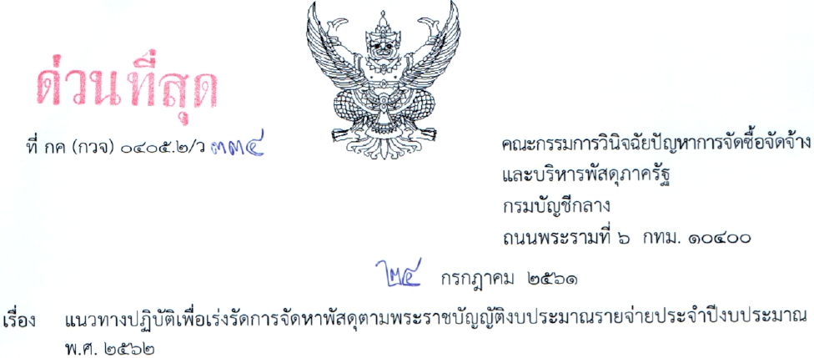
หน่วยงานของรัฐได้รับความเห็นชอบวงเงินงบประมาณ เมื่อใด ?
Natchanon Siriphongsurapa
C O P Y R I G H T
C

Slide 69
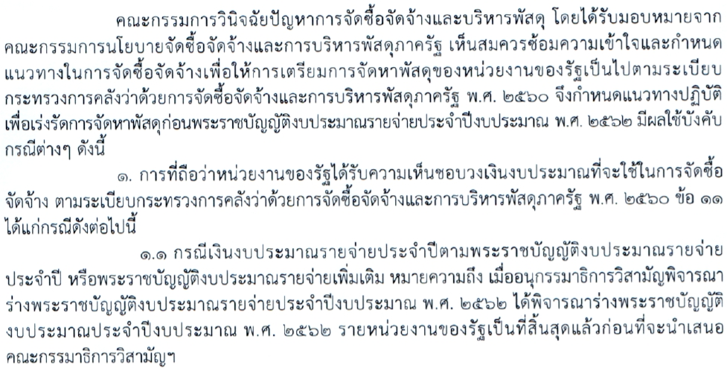
หน่วยงานของรัฐได้รับความเห็นชอบวงเงินงบประมาณ เมื่อใด ?
Natchanon Siriphongsurapa
C O P Y R I G H T
C

Slide 70
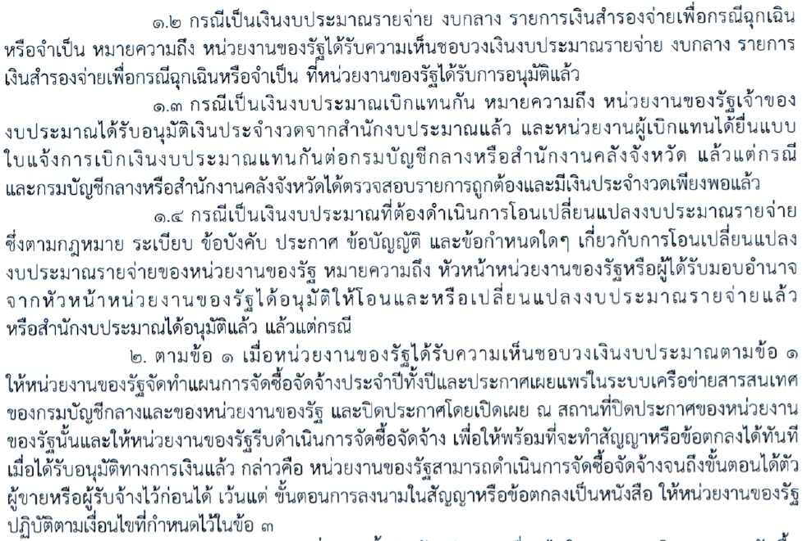
หน่วยงานของรัฐได้รับความเห็นชอบวงเงินงบประมาณ เมื่อใด ?
Natchanon Siriphongsurapa
C O P Y R I G H T
C

Slide 71
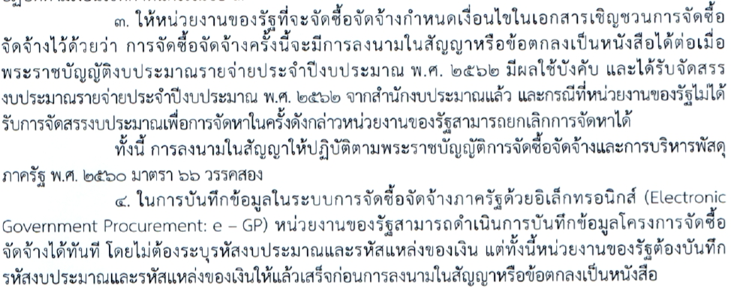
หน่วยงานของรัฐได้รับความเห็นชอบวงเงินงบประมาณ เมื่อใด ?
Natchanon Siriphongsurapa
C O P Y R I G H T
C

Slide 72
หน่วยงานของรัฐได้รับความเห็นชอบวงเงินงบประมาณ เมื่อใด ?
Natchanon Siriphongsurapa
C O P Y R I G H T
C

Slide 73
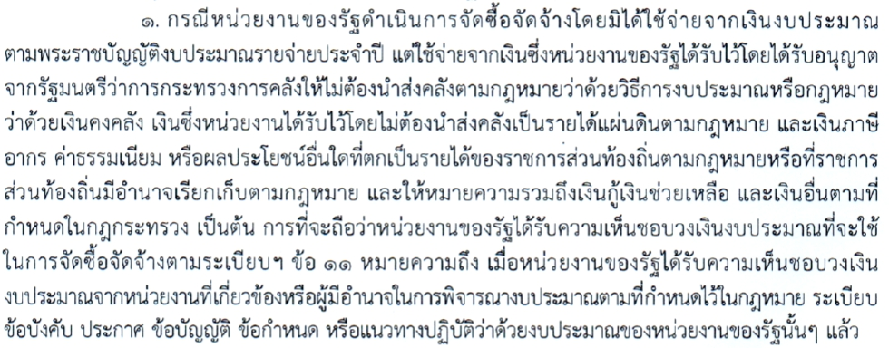
หน่วยงานของรัฐได้รับความเห็นชอบวงเงินงบประมาณ เมื่อใด ?
Natchanon Siriphongsurapa
C O P Y R I G H T
C

Slide 74
ผู้มีหน้าที่
ในการจัดทำขอบเขตของงาน
หรือรายละเอียดคุณลักษณะเฉพาะ ?
Natchanon Siriphongsurapa
C O P Y R I G H T
C

Slide 75
คณะกรรมการ
การซื้อหรือจ้างทั่วไป
ระเบียบฯ ข้อ 21 วรรคหนึ่ง
จัดทำร่างขอบเขตของงาน หรือรายละเอียดคุณลักษณะเฉพาะของพัสดุที่จะซื้อหรือจ้าง
กำหนดหลักเกณฑ์การพิจารณาคัดเลือกข้อเสนอ
หัวหน้า
หน่วยงานของรัฐ
การจ้างที่ปรึกษา
ระเบียบฯ ข้อ 103 วรรคหนึ่ง
จัดทำร่างขอบเขตของงานจ้างที่ปรึกษา
กำหนดหลักเกณฑ์การพิจารณาคัดเลือกข้อเสนอ
แต่งตั้ง / มอบหมาย
การจ้างออกแบบหรือควบคุมงาน
ระเบียบฯ ข้อ 139 วรรคหนึ่ง
จัดทำร่างขอบเขตของงานจ้างออกแบบหรือควบคุมงานก่อสร้าง
กำหนดหลักเกณฑ์การพิจารณาคัดเลือกข้อเสนอ
เจ้าหน้าที่
องค์ประกอบ ระยะเวลาการพิจารณา และการประชุมของคณะกรรมการ
ให้เป็นไปตามที่หัวหน้าหน่วยงานของรัฐกำหนดตามความจำเป็นและเหมาะสม
บุคคลใดบุคคลหนึ่ง
Natchanon Siriphongsurapa
C O P Y R I G H T
C

Slide 76
พ.ร.บ. มาตรา 60
ก่อนดำเนินการจ้างงานก่อสร้าง
ต้องจัดให้มีแบบรูปรายการงานก่อสร้าง
โดยจะทำเองหรือจ้างออกแบบก็ได้
การจัดทำแบบรูป
งานก่อสร้าง
ระเบียบฯ ข้อ 21 วรรคสาม
ให้หัวหน้าหน่วยงานของรัฐ
แต่งตั้งคณะกรรมการขึ้นมาคณะหนึ่ง หรือจะให้เจ้าหน้าที่หรือบุคคลใดบุคคลหนึ่ง
จัดทำแบบรูปรายการงานก่อสร้าง หรือจะดำเนินการจ้างตามความในหมวด 4 งานจ้างออกแบบหรือควบคุมงานก่อสร้างก็ได้
ระเบียบฯ ข้อ 131
ราชการส่วนกลาง ราชการส่วนภูมิภาค หรือราชการส่วนท้องถิ่นใด
ไม่มีหน่วยงานออกแบบหรือควบคุมงานก่อสร้าง หรือมีแต่ไม่สามารถออกแบบหรือควบคุมงานก่อสร้างได้เอง
อาจขอความร่วมมือกับกรมโยธาธิการและผังเมือง กรมศิลปากร หรือหน่วยงานของรัฐอื่นที่มีหน่วยงานออกแบบหรือควบคุมงานก่อสร้างก่อนก็ได้
Natchanon Siriphongsurapa
C O P Y R I G H T
C

Slide 77
หลักการ & หลักเกณฑ์
ในการจัดทำขอบเขตของงาน
หรือรายละเอียดคุณลักษณะเฉพาะ ?
Natchanon Siriphongsurapa
C O P Y R I G H T
C

Slide 78
หลักการจัดซื้อจัดจ้างและการบริหารพัสดุ (ม.8)
มีการเก็บข้อมูลการจัดซื้อจัดจ้างและการบริหารพัสดุอย่างเป็นระบบ
เพื่อประโยชน์ในการ
ตรวจสอบ
คุ้มค่า
ประสิทธิภาพ ประสิทธิผล
ตรวจสอบได้
โปร่งใส
พัสดุต้องมีคุณภาพ มีคุณลักษณะตอบสนอง
การใช้งาน ราคาเหมาะสม มีแผน
บริหารพัสดุเหมาะสม
ชัดเจน
มีการวางแผนการ
จัดซื้อจัดจ้าง/บริหาร
พัสดุล่วงหน้า เพื่อให้
เป็นไปอย่างต่อเนื่อง
กำหนดเวลาที่เหมาะสม
มีการประเมินผลสัมฤทธิ์ของ
การจัดซื้อจัดจ้างและการบริหารพัสดุ
กระทำโดยเปิดเผย
ให้แข่งขันอย่างเป็นธรรม
ปฏิบัติต่อผู้ประกอบการ
เท่าเทียมกัน มีเวลาเหมาะสมเพียงพอต่อการยื่นข้อเสนอ
มีหลักฐานชัดเจน
มีการเปิดเผยข้อมูลในทุกขั้นตอน
ถ้าไม่เป็นไปตามหลักการ แต่ไม่มีผลต่อการจัดซื้อจัดจ้างอย่างมีนัยสำคัญ หรือกรณีจำเป็นเร่งด่วน
หรือมีเหตุผลความจำเป็นอื่น การจัดซื้อจัดจ้างนั้นให้ใช้ได้
Natchanon Siriphongsurapa
C O P Y R I G H T
C

Slide 79
หลักการ
การกำหนดรายละเอียดหรือคุณลักษณะเฉพาะของพัสดุ หรืองานจ้าง / คุณสมบัติของผู้เสนอราคา หรือ ผู้เสนองาน
การวินิจฉัยตีความคุณสมบัติของผู้เสนอราคา หรือ ผู้เสนองาน แต่ละรายว่าเป็นไปตามเงื่อนไขที่กำหนดไว้หรือไม่
เป็นอำนาจของหน่วยงานที่จัดหาพัสดุ สามารถใช้ดุลยพินิจกำหนดและวินิจฉัยได้ตามความต้องการของหน่วยงาน
แต่ ต้องอยู่ภายใต้หลักเกณฑ์ตามที่กฎหมาย ระเบียบ ข้อบังคับ คำสั่ง หรือมติคณะรัฐมนตรีที่เกี่ยวข้องกำหนดไว้
Natchanon Siriphongsurapa
C O P Y R I G H T
C

Slide 80
หลักเกณฑ์ที่ต้องคำนึงถึง
การกำหนดคุณลักษณะเฉพาะของพัสดุ (ตาม พ.ร.บ. มาตรา 9)
คุณภาพ
เทคนิค
วัตถุ ประสงค์
Specification
ห้าม กำหนดใกล้เคียงยี่ห้อใด ยี่ห้อหนึ่ง หรือของผู้ขายรายใด รายหนึ่งโดยเฉพาะ
เว้นแต่ มียี่ห้อเดียว หรือต้องใช้อะไหล่ของยี่ห้อใด ให้ระบุยี่ห้อนั้นได้
Natchanon Siriphongsurapa
C O P Y R I G H T
C

Slide 81
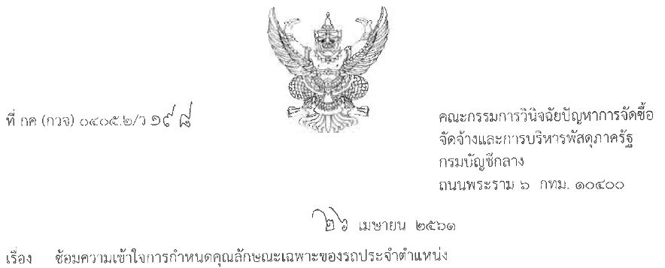
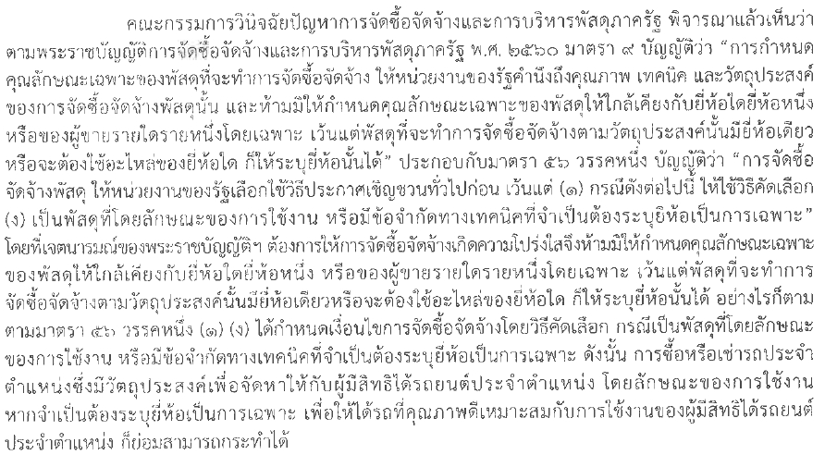
การระบุยี่ห้อรถประจำตำแหน่ง
Natchanon Siriphongsurapa
C O P Y R I G H T
C

Slide 82
การระบุคุณลักษณะเฉพาะของสิ่งของหรือยี่ห้อสิ่งของ
ในงานก่อสร้าง
งานก่อสร้าง
มติ ครม. 23 มี.ค. 20
(ที่ สร 0203/ว 52 ลว. 28 มี.ค. 20)
เดิม
กำหนดรายการในการก่อสร้าง
1. มี มอก. หรือ กระทรวง
อุตสาหกรรมรับรองแล้ว หรือ
มีมาตรฐานที่ส่วนราชการอื่น
กำหนดไว้ ก็ให้ระบุตาม
มาตรฐานนั้นได้ ตามความ
จำเป็น
2. กรณียังไม่มีมาตรฐาน ถ้าส่วนราชการ
จำเป็นต้องใช้สิ่งของที่เห็นว่ามีคุณภาพดี
เป็นที่นิยมใช้ในขณะนั้น และจำเป็นต้อง
ระบุชื่อยี่ห้อสิ่งของ ก็ให้ระบุได้
แต่ ต้องให้มากยี่ห้อที่สุดเท่าที่จะสามารถ
ระบุได้ และสิ่งของที่มีคุณภาพเทียบเท่ากัน
ก็ให้ใช้ได้ด้วย
ปัจจุบันยังคงใช้บังคับอยู่ตาม พ.ร.บ. มาตรา 122
Natchanon Siriphongsurapa
C O P Y R I G H T
C

Slide 83
การระบุคุณลักษณะเฉพาะของสิ่งของหรือยี่ห้อสิ่งของ
มติ ครม. ตามหนังสือ
ที่ สร 0403/ว 93 ลว. 7 พ.ย. 12 และ
ที่ สร 0203/ว 157 ลว. 27 ธ.ค. 19
ซื้อ
คุณลักษณะเฉพาะของสิ่งของ
*** ห้าม ***
1. กำหนดให้ใกล้เคียงกับยี่ห้อใดยี่ห้อหนึ่ง
2. ระบุยี่ห้อสิ่งของที่จะซื้อ เว้นแต่ ที่มีข้อยกเว้นไว้ เช่น ยารักษาโรค
เครื่องอะไหล่ เป็นต้น
ปัจจุบันกำหนดไว้ใน พ.ร.บ. มาตรา 9 แล้ว
Natchanon Siriphongsurapa
C O P Y R I G H T
C

Slide 84
หลักเกณฑ์ที่ต้องคำนึงถึง
เพื่อให้การกำหนดรายละเอียดคุณลักษณะเฉพาะมีมาตรฐาน และเป็นประโยชน์ต่อทางราชการ
หากพัสดุที่จะซื้อหรือจ้างใดมีประกาศกำหนดมาตรฐานผลิตภัณฑ์อุตสาหกรรม (มอก.) แล้ว ให้กำหนดรายละเอียดคุณลักษณะเฉพาะของพัสดุที่จะซื้อหรือจ้าง หรือรายการในการก่อสร้างตาม มอก. หรือเพื่อความสะดวกจะระบุเฉพาะหมายเลขมาตรฐานก็ได้
หรือในกรณีพัสดุที่จะซื้อหรือจ้างใดยังไม่มีประกาศ มอก. แต่มีผู้ได้รับการจดทะเบียนผลิตภัณฑ์ไว้กับกระทรวงอุตสาหกรรมแล้ว ให้กำหนดรายละเอียดคุณลักษณะเฉพาะของพัสดุ หรือรายการในการก่อสร้างให้สอดคล้องกับรายละเอียดคุณลักษณะเฉพาะตามที่ระบุในคู่มือผู้ซื้อหรือใบแทรกคู่มือผู้ซื้อที่กระทรวงอุตสาหกรรมจัดทำขึ้น
การกำหนดคุณลักษณะเฉพาะของพัสดุ (ตามระเบียบฯ ข้อ 21 วรรคสอง)
Natchanon Siriphongsurapa
C O P Y R I G H T
C

Slide 85
การใช้พัสดุที่ผลิตในประเทศ
มติ ครม. 21 เม.ย. 52 - ด่วนที่สุด ที่ นร 0505/ว 89 ลว. 28 เม.ย. 52 **
เรื่อง ข้อเสนอมาตรการเพื่อลดผลกระทบจากปัญหาวิกฤตเศรษฐกิจ ต่อภาค
อุตสาหกรรมไทย (การใช้พัสดุที่ผลิตในประเทศหรือเป็นกิจการของคนไทย)
1
ส่วนราชการ
เดิม
ระเบียบพัสดุฯ 35 ข้อ 16
มติ ครม. 29 พ.ค. 50 (ว.83)
เคร่งครัด
รัฐวิสาหกิจและ
องค์การมหาชน
องค์ปกครอง
ส่วนท้องถิ่น
ขอความร่วมมือ
+
ขอความร่วมมือ
ระวัง
ไม่ให้ขัดหรือแย้ง กับข้อตกลงระหว่างประเทศ Ex. ข้อตกลงขององค์การการค้าโลก การประกวดราคานานาชาติ เป็นต้น
ปัจจุบันยังคงใช้บังคับอยู่ตาม พ.ร.บ. มาตรา 122
Natchanon Siriphongsurapa
C O P Y R I G H T
C

Slide 86
การใช้พัสดุที่ผลิตในประเทศ
เดิม
2
มติ ครม. 29 พ.ค. 50 - ที่ นร 0505/ว 83 ลว. 30 พ.ค. 50 **
1. การจัดหาพัสดุที่มีผลิตในประเทศ
1.1 ให้หน่วยงานของรัฐใช้พัสดุที่ผลิตในประเทศ และถือปฏิบัติตาม
ระเบียบหรือข้อบังคับว่าด้วยการพัสดุของหน่วยงานผู้ดำเนินการ
ในส่วนที่เกี่ยวข้องอย่างเคร่งครัด
ถ้าไม่มีพัสดุที่ผลิตในประเทศ ให้จัดหาตามหลักเกณฑ์ปกติ
1.2 กรณีต่อไปนี้ ให้เสนอรัฐมนตรีพิจารณา
** ถ้ามีพัสดุที่ผลิตในประเทศ แต่ไม่เพียงพอต่อความต้องการ
ในประเทศ หรือมีน้อยราย หรือจำเป็นต้องใช้พัสดุที่ผลิตจากต่างประเทศ หรือจะต้องนำเข้าจากต่างประเทศในกรณีเป็นประโยชน์ยิ่งกว่า
ปัจจุบันยังคงใช้บังคับอยู่ตาม พ.ร.บ. มาตรา 122
Natchanon Siriphongsurapa
C O P Y R I G H T
C

Slide 87
การใช้พัสดุที่ผลิตในประเทศ
เดิม
ข้อยกเว้น การจัดหาที่มีวงเงินไม่สูง ให้เป็นความรับผิดชอบของ หัวหน้า
หน่วยงานของรัฐ ที่จะพิจารณาอนุมัติได้ 2 กรณี ดังนี้
1) เป็นการจัดหาอะไหล่ ที่จำเป็นต้องระบุยี่ห้อ คุณลักษณะเฉพาะ
และ จำเป็นต้องนำเข้าจากต่างประเทศ
2) เป็นการจัดหาที่มีวงเงินไม่เกิน 2 ล้านบาท หรือ ราคาพัสดุที่นำเข้า
จากต่างประเทศมีราคาต่อหน่วยไม่เกิน 2 ล้านบาท
2. การใช้พัสดุที่ผลิตจากต่างประเทศ หรือนำเข้าจากต่างประเทศ
หมายถึง การใช้ หรือ การนำเข้าพัสดุที่ผลิตสำเร็จรูปแล้ว จาก
ต่างประเทศไม่ว่าจะนำเข้าโดยคู่สัญญาหรือบุคคลอื่นใด
ปัจจุบันยังคงใช้บังคับอยู่ตาม พ.ร.บ. มาตรา 122
Natchanon Siriphongsurapa
C O P Y R I G H T
C

Slide 88
พัสดุที่ผลิตในประเทศ
เดิม
พัสดุที่ผลิตในประเทศ หมายความว่า .......
** ผลิตภัณฑ์ที่ผลิตสำเร็จรูปแล้ว โดยสถานที่ผลิตตั้งอยู่ในประเทศไทย (ระเบียบพัสดุ พ.ศ. 2535 ข้อ 5)
** หมายความรวมถึง ผลิตภัณฑ์ที่ได้จากการประกอบหรือขึ้นรูปในประเทศไทยด้วย (การวินิจฉัยของ กวพ.)
** การตรวจสอบว่า พัสดุที่จะซื้อหรือจ้างทำมีผู้ผลิตหรือรับจ้าง
ในประเทศไทยหรือไม่ ต้องตรวจสอบจาก กรมโรงงานอุตสาหกรรม
Natchanon Siriphongsurapa
C O P Y R I G H T
C

Slide 89
การจัดซื้อจัดจ้างสินค้าและบริการ
ที่เป็นมิตรกับสิ่งแวดล้อมของภาครัฐ
เดิม
1
มติคณะรัฐมนตรี
22 มกราคม 2551
เห็นชอบตามข้อเสนอของกระทรวงทรัพยากรธรรมชาติ
และสิ่งแวดล้อม เรื่อง การจัดซื้อจัดจ้างสินค้าและบริการ
ที่เป็นมิตรกับสิ่งแวดล้อมของภาครัฐ
มอบหมายให้กระทรวงการคลัง (กรมบัญชีกลาง) รับไปพิจารณา
ปรับปรุงระเบียบพัสดุฯ 35 เพื่อให้การใช้มาตรการตามแผนการ
จัดซื้อจัดจ้างสินค้าและบริการที่เป็นมิตรกับสิ่งแวดล้อมของภาครัฐ
และ (ร่าง) แผนส่งเสริมการจัดซื้อจัดจ้างสินค้าและบริการที่เป็นมิตร
กับสิ่งแวดล้อมของภาครัฐ พ.ศ. 2551 – 2554 มีความสอดคล้องกัน
ปัจจุบันยังคงใช้บังคับอยู่ตาม พ.ร.บ. มาตรา 122
Natchanon Siriphongsurapa
C O P Y R I G H T
C

Slide 90
การจัดซื้อจัดจ้างสินค้าและบริการ
ที่เป็นมิตรกับสิ่งแวดล้อมของภาครัฐ
เดิม
** ขอให้ส่วนราชการภายใต้ระเบียบพัสดุฯ 35
จัดซื้อจัดจ้างสินค้าและบริการที่เป็นมิตรกับ
สิ่งแวดล้อม ตามแผนการจัดซื้อจัดจ้างสินค้า
และบริการที่เป็นมิตรกับสิ่งแวดล้อมของ
หน่วยงานภาครัฐ และ (ร่าง) แผนส่งเสริม
การจัดซื้อจัดจ้างสินค้าและบริการที่เป็นมิตรกับสิ่งแวดล้อมของภาครัฐ พ.ศ.
2551 – 2554 ของกระทรวงทรัพยากรธรรมชาติและสิ่งแวดล้อม
** สินค้าและบริการใดที่จะต้องจัดซื้อจัดจ้างตามเกณฑ์ข้อกำหนดที่เป็นมิตร
กับสิ่งแวดล้อม หรือได้รับฉลากเขียว หรือได้รับใบไม้เขียว ให้ดำเนินการตาม
คู่มือการจัดซื้อจัดจ้างสินค้าและบริการที่เป็นมิตรกับสิ่งแวดล้อมของกรม
ควบคุมมลพิษ และอยู่ภายใต้บังคับระเบียบพัสดุฯ 35 ข้อ 16 และต้องไม่ขัดหรือ
แย้งกับระเบียบพัสดุฯ 35 **
2
หนังสือกรมบัญชีกลาง
ด่วนที่สุด ที่ กค (กวพ)
0421.3/ว 287
ลงวันที่ 29 ส.ค. 2551
Natchanon Siriphongsurapa
C O P Y R I G H T
C

Slide 91
รายละเอียดหรือคุณลักษณะเฉพาะ
ที่หน่วยงานจัดทำในขั้นตอนการตั้งงบประมาณ
Spec.
ในชั้นของการขอตั้ง
งบประมาณ
- งานซื้อ / จ้าง ทั่วไป
- งานจ้างก่อสร้าง
Conceptual design
ในชั้นการจัดหา
- งานซื้อ / จ้าง ทั่วไป
- งานจ้างก่อสร้าง
Detail design
สามารถนำมาใช้ประกอบการจัดทำ spec. ของหน่วยงานได้
Natchanon Siriphongsurapa
C O P Y R I G H T
C

Slide 92
รายละเอียดหรือคุณลักษณะเฉพาะ
ที่จัดทำขึ้นโดยหน่วยงานกลาง
Specification
** Spec. หน่วยงานกลาง **
- สำนักงบประมาณ
กระทรวงดิจิทัล
เพื่อเศรษฐกิจและสังคม
** Spec. ตามความต้องการ
ของหน่วยงานที่จะจัดหา
พัสดุ **
Natchanon Siriphongsurapa
C O P Y R I G H T
C

Slide 93
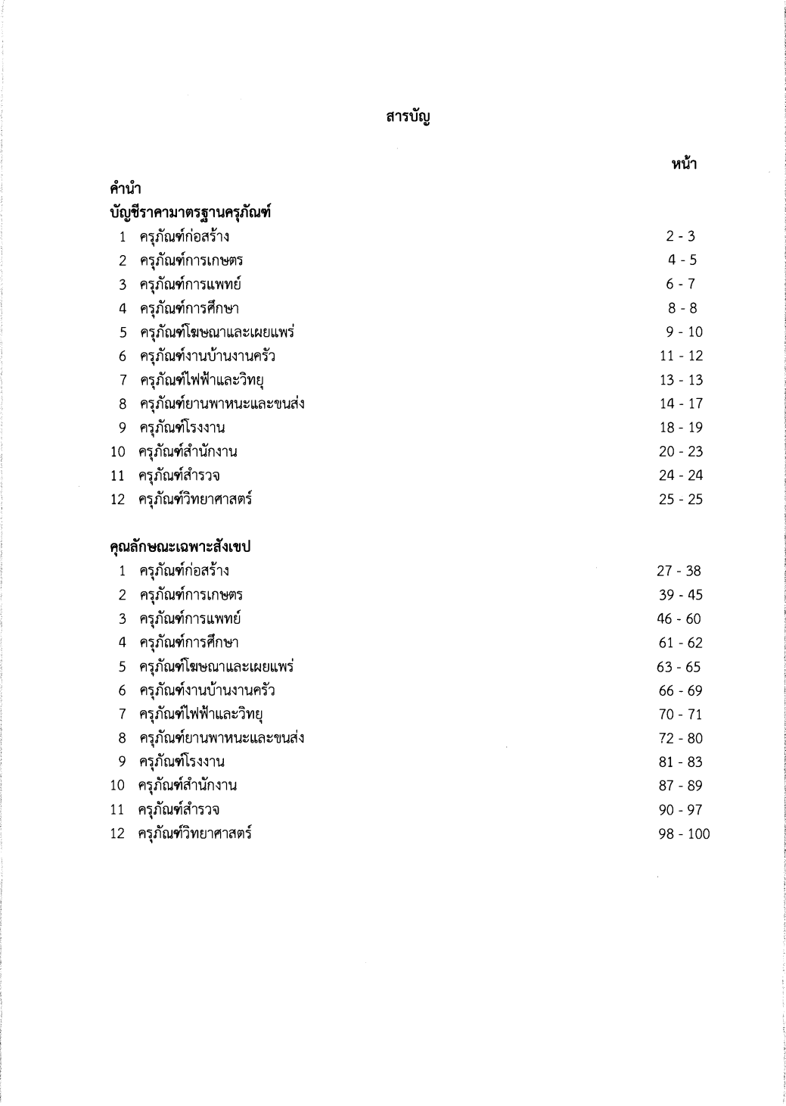
Natchanon Siriphongsurapa
C O P Y R I G H T
C

Slide 94
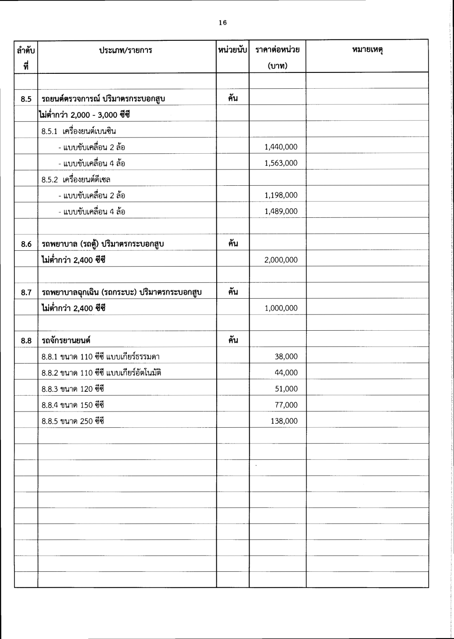
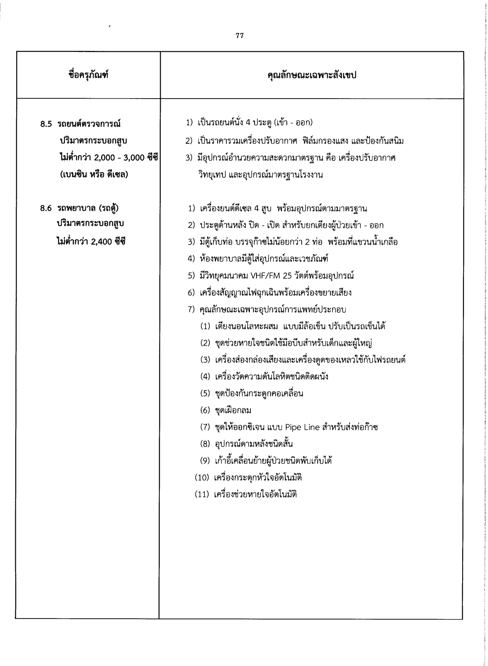
สามารถนำมาใช้ประกอบการจัดทำ spec. ของหน่วยงานได้
Natchanon Siriphongsurapa
C O P Y R I G H T
C

Slide 95
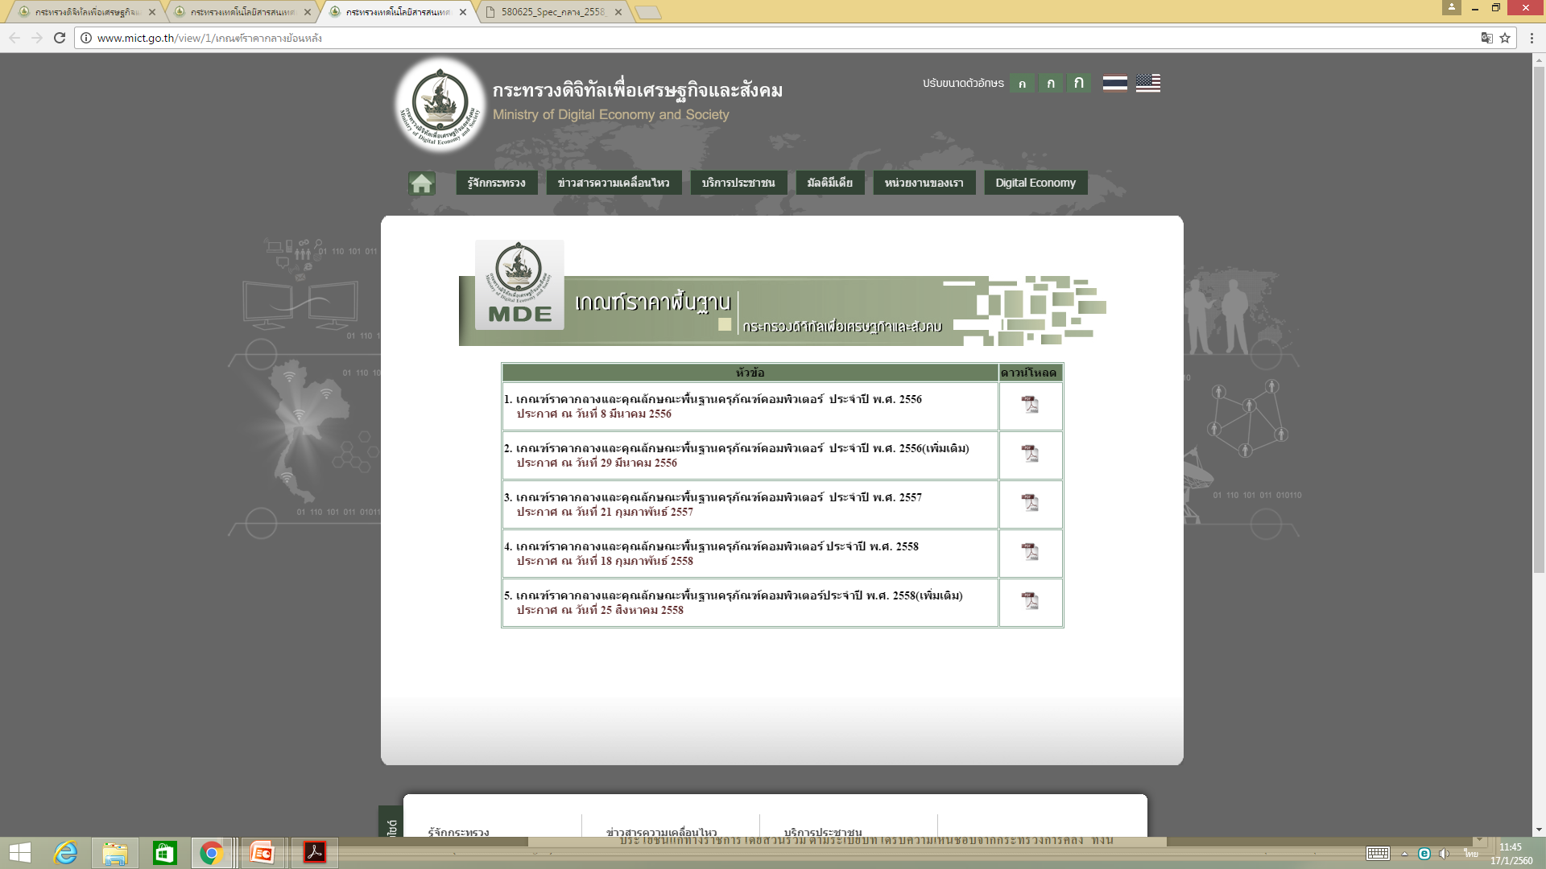
Natchanon Siriphongsurapa
C O P Y R I G H T
C

Slide 96
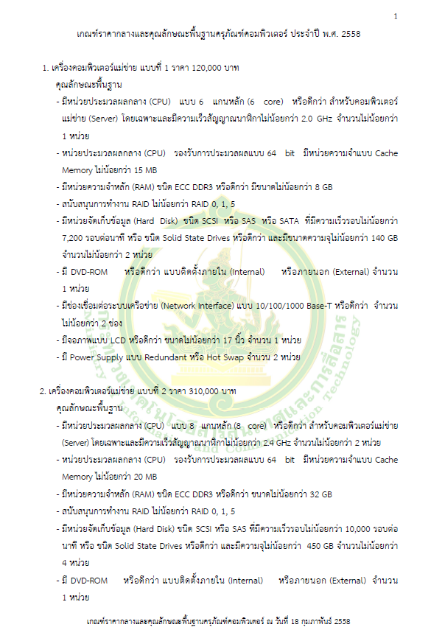
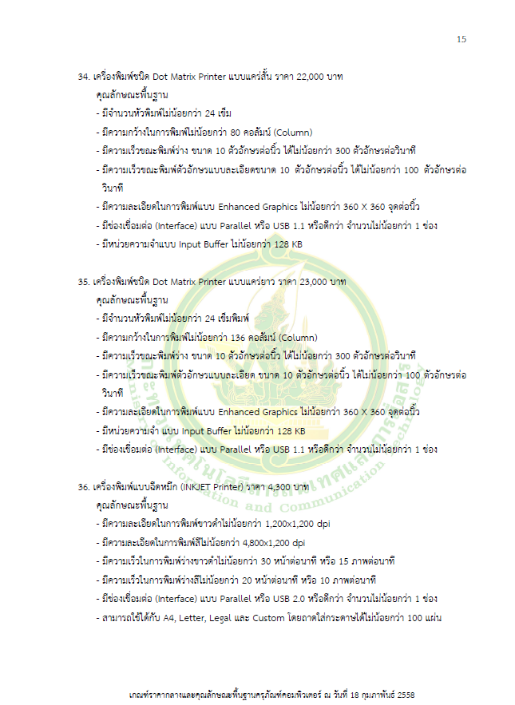
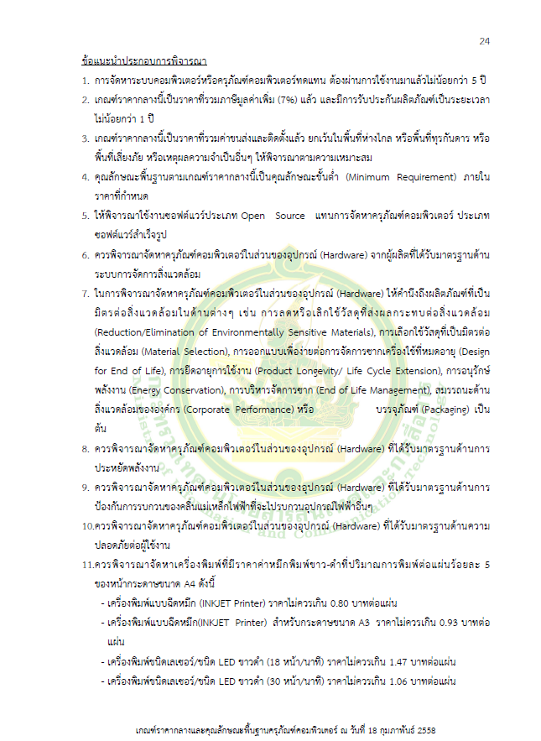
สามารถนำมาใช้ประกอบการจัดทำ spec. ของหน่วยงานได้
Natchanon Siriphongsurapa
C O P Y R I G H T
C

Slide 97
หลักเกณฑ์ที่ต้องคำนึงถึง
คุณสมบัติของผู้ยื่นข้อเสนอ (ม.64 และ ว.410)
1. มีความสามารถตามกฎหมาย
2. ไม่เป็นบุคคลล้มละลาย
3. ไม่อยู่ระหว่างเลิกกิจการ
4. ไม่เป็นบุคคลซึ่งอยู่ระหว่างถูกระงับการยื่นข้อเสนอหรือทำสัญญากับหน่วยงานของรัฐไว้ชั่วคราวเนื่องจากเป็นผู้ที่ไม่ผ่านเกณฑ์การประเมินผลการปฏิบัติงานของผู้ประกอบการตามระเบียบที่รัฐมนตรีว่าการกระทรวงการคลังกำหนดตามที่ประกาศเผยแพร่ในระบบเครือข่ายสารสนเทศของกรมบัญชีกลาง
5. ไม่เป็นบุคคลซึ่งถูกระบุชื่อไว้ในบัญชีรายชื่อผู้ทิ้งงานและได้แจ้งเวียนชื่อให้เป็นผู้ทิ้งงานของหน่วยงานของรัฐในระบบเครือข่ายสารสนเทศของกรมบัญชีกลาง ซึ่งรวมถึงนิติบุคคลที่ผู้ทิ้งงานเป็นหุ้นส่วนผู้จัดการ กรรมการผู้จัดการ ผู้บริหาร ผู้มีอำนาจในการดำเนินงานในกิจการของนิติบุคคลนั้นด้วย
6. มีคุณสมบัติและไม่มีลักษณะต้องห้ามตามที่คณะกรรมการนโยบายการจัดซื้อจัดจ้างและการบริหารพัสดุภาครัฐกำหนดในราชกิจจานุเบกษา
Natchanon Siriphongsurapa
C O P Y R I G H T
C

Slide 98
หลักเกณฑ์ที่ต้องคำนึงถึง
คุณสมบัติของผู้ยื่นข้อเสนอ(ม.64 และ ว.410)
7. เป็นบุคคลธรรมดาหรือนิติบุคคลผู้มีอาชีพ
8. ไม่เป็นผู้มีผลประโยชน์ร่วมกันกับผู้ยื่นข้อเสนอรายอื่น หรือกระทำการอันเป็นการขัดขวางการแข่งขันราคาอย่างเป็นธรรม
9. ไม่เป็นผู้ได้รับเอกสิทธิ์หรือความคุ้มกันซึ่งอาจปฏิเสธไม่ยอมขึ้นศาลไทย เว้นแต่รัฐบาลของผู้เสนอราคาได้มีคำสั่งให้สละเอกสิทธิ์และความคุ้มกันเช่นว่านั้น
10. ผู้ยื่นข้อเสนอต้องลงทะเบียนในระบบจัดซื้อจัดจ้างภาครัฐด้วยอิเล็กทรอนิกส์ (e-GP)
11. ผู้ยื่นข้อเสนอที่ได้ลงนามเป็นคู่สัญญากับหน่วยงานของรัฐต้องลงทะเบียนในระบบจัดซื้อจัดจ้างภาครัฐด้วยอิเล็กทรอนิกส์ (e-GP)ตามที่คณะกรรมการ ป.ป.ช. กำหนด
12. ผู้ยื่นข้อเสนอต้องไม่อยู่ในฐานะเป็นผู้ไม่แสดงบัญชีรายรับรายจ่ายหรือแสดงบัญชีรายรับรายจ่ายไม่ถูกต้องครบถ้วนในสาระสำคัญ ตามที่คณะกรรมการ ป.ป.ช. กำหนด
13. ผู้ยื่นข้อเสนอซึ่งได้รับคัดเลือกเป็นคู่สัญญาต้องรับและจ่ายเงินผ่านบัญชีธนาคาร เว้นแต่การจ่ายเงินแต่ละครั้งซึ่งมีมูลค่าไม่เกินสามหมื่นบาทคู่สัญญาอาจจ่ายเป็นเงินสดก็ได้ ตามที่คณะกรรมการ ป.ป.ช. กำหนด
14. ต้องมีผลงานก่อสร้างประเภทเดียวกันกับงานที่ประกวดราคาจ้างก่อสร้างในวงเงินไม่น้อยกว่า.........บาท และเป็นผลงานที่เป็นคู่สัญญาโดยตรงกับหน่วยงานของรัฐ หรือเอกชนที่..........เชื่อถือ
Natchanon Siriphongsurapa
C O P Y R I G H T
C

Slide 99
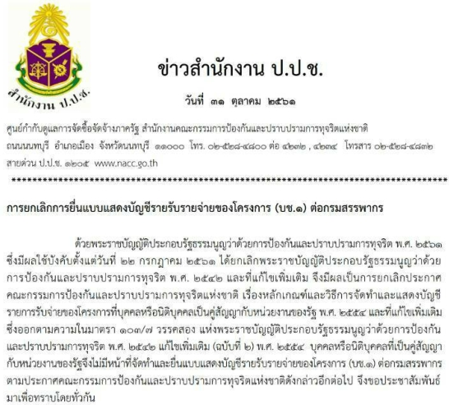
Natchanon Siriphongsurapa
C O P Y R I G H T
C

Slide 100
คุณสมบัติของผู้เสนอราคา
กรณีความเป็นนิติบุคคล
งานก่อสร้าง วงเงินตั้งแต่ 1 ล้านบาทขึ้นไป
ผู้เสนอราคา ต้องเป็นนิติบุคคลตามกฎหมาย
มติ ครม. 6 มิ.ย. 21 – ด่วนมาก ที่ สร 0203/ว 80
ลว. 8 มิ.ย. 21
เดิม
ใหม่
กำหนดไว้ในหนังสือคณะกรรมการนโยบายการจัดซื้อจัดจ้างและการบริหารพัสดุภาครัฐ ด่วนที่สุด ที่ กค (กนบ) 0405.2/ว 410 ลงวันที่ 24 ตุลาคม 2560
Natchanon Siriphongsurapa
C O P Y R I G H T
C

Slide 101
คุณสมบัติของผู้เสนอราคา
กรณีผลงาน เพื่อให้ได้ทราบถึงศักยภาพของผู้รับจ้าง
งานก่อสร้าง
กำหนดขั้นต่ำได้ไม่เกินร้อยละ 50 ของวงเงินงบประมาณ
หรือวงเงินประมาณการ
หนังสือ ที่ นร (กวพ) 1305/ว 7914 ลว. 22 ก.ย. 43 ประกอบกับ
มติ ครม. 28 ธ.ค. 36 – ด่วนมาก นร 0202/ว 1 ลว. 3 ม.ค. 37
ต้องเป็นผลงานในสัญญาเดียวเท่านั้น ตามหนังสือ นร (กวพ) 1204/ว. 11441 ลว. 28 พ.ย. 39
เดิม
ปัจจุบันยังคงใช้บังคับอยู่ตาม พ.ร.บ. มาตรา 122
Natchanon Siriphongsurapa
C O P Y R I G H T
C

Slide 102
คุณสมบัติของผู้เสนอราคา
การพิจารณาผลงานประเภทเดียวกัน
หนังสือคณะกรรมการวินิจฉัยฯ ที่ กค (กวจ) 0405.2/027711
ลงวันที่ 6 ก.ค. 61
Natchanon Siriphongsurapa
C O P Y R I G H T
C

Slide 103
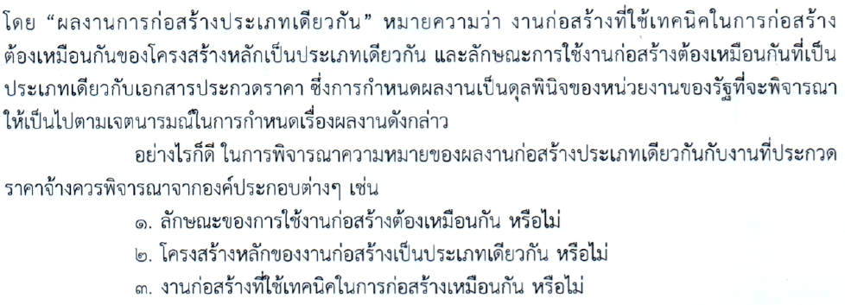
คุณสมบัติของผู้เสนอราคา
การพิจารณาผลงานประเภทเดียวกัน
หนังสือคณะกรรมการวินิจฉัยฯ ที่ กค (กวจ) 0405.2/027711
ลงวันที่ 6 ก.ค. 61
Natchanon Siriphongsurapa
C O P Y R I G H T
C

Slide 104
คุณสมบัติของผู้เสนอราคา
เดิม
กรณีผลงาน
งานก่อสร้าง (ต่อ)
ผลงานประเภทเดียวกันกับงานที่ประกวดราคาจ้าง หมายถึง ผลงานที่ใช้เทคนิคในการดำเนินการอย่างเดียวกัน
เป็นผลงานที่ผู้รับจ้างได้ทำงานแล้วเสร็จตามสัญญาที่ได้มีการส่งมอบงานและตรวจรับเรียบร้อยแล้ว
ต้องเป็นผลงานที่กระทำสัญญากับส่วนราชการ รัฐวิสาหกิจ หรือเอกชน ซึ่งเป็นผู้ว่าจ้างโดยตรง ไม่ใช่ผลงานอันเกิดจากการรับจ้างช่วง
(แนววินิจฉัยของ กวพ.)
Natchanon Siriphongsurapa
C O P Y R I G H T
C

Slide 105
คำว่า “ มีผลงานประเภทเดียวกันกับงานที่ประกวดราคาจ้าง ” หมายความถึง
เดิม
งานที่ใช้เทคนิคในการก่อสร้างอย่างเดียวกันกับงานประกวดราคาจ้าง
เพื่อจะให้ได้ผู้รับจ้างที่มีประสบการณ์ในการก่อสร้าง
ในสภาพงานที่คล้ายคลึงกันมาก่อน
( หนังสือตอบข้อหารือของ กวพ.อ ด่วนที่สุด ที่ กค (กวพอ) 0421.3/03660 ลว. 13 ก.พ. 51)
Natchanon Siriphongsurapa
C O P Y R I G H T
C

Slide 106
ห้ามกำหนดคุณสมบัติผู้เข้าเสนอราคา ดังนี้
เดิม
หนังสือแจ้งเวียนของสำนักนายกรัฐมนตรี
ที่ นร (กวพ) 1305/ว.7914 ลว. 22 ก.ย. 43
ห้ามกำหนดคุณสมบัติผู้เข้าเสนอราคางานจ้างก่อสร้าง ดังนี้
ห้ามกำหนดทุนจดทะเบียน
ห้ามกำหนดว่าต้องเป็นผู้ประกอบการที่มีผลกำไร
หรือต้องมีเครื่องมือ เครื่องจักรอยู่ก่อน หรือขณะเข้าเสนอราคา
ต้องมีหนังสือรับรองทางการเงินจากสถาบันการเงินมาแสดง เป็นต้น
Natchanon Siriphongsurapa
C O P Y R I G H T
C

Slide 107
กรมโยธาธิการฯ ตอบข้อหารือ
กรมส่งเสริมการปกครองส่วนท้องถิ่น เรื่อง การกำหนดผลงานก่อสร้าง
(ที่ มท 0717.3/1411 ลว. 4 มี.ค. 2546)
เดิม
งานก่อสร้างสะพานคอนกรีตเสริมเหล็ก SLAB TYPE(4+10.00ม) PRESTRESSED กับ งานคอนกรีตเสริมเหล็ก(งานทาง) เป็นงานก่อสร้างคนละประเภทกัน มีเทคนิคก่อสร้างแตกต่างกัน
งานก่อสร้างถนน
-ผิวจราจรหินคลุก
-คอนกรีตเสริมเหล็ก
-แอสฟัลต์ติกคอนกรีต
เป็นงานก่อสร้างประเภทเดียวกัน(งานทาง) แต่มีความแตกต่างกันในส่วนของวัสดุและวิธีการก่อสร้างผิวจราจร
งานปรับปรุงภูมิทัศน์สวนสาธารณะ งานจัดสวน ประติมากรรม
งานพื้นผิวลานดาดแข็ง เป็นงานก่อสร้าง คนละประเภทกันกับงานห้องน้ำสาธารณะ งานระบบไฟฟ้าอาคารของสวนสาธารณะ โดยงานก่อสร้างห้องน้ำสาธารณะจัดอยู่ในประเภทงานอาคารงานระบบไฟฟ้า/ไฟฟ้าอาคาร จัดอยู่ในประเภทงานไฟฟ้าและเครื่องกล
Natchanon Siriphongsurapa
C O P Y R I G H T
C

Slide 108
ตัวอย่างการกำหนดเรื่องผลงานมาแสดงว่าต้องเป็นผลงานที่ทำเสร็จย้อนหลังไม่เกิน 5 ปี
(แนววินิจฉัยที่ กค 0421.3/32430 ลว. 14 ธ.ค. 2552)
ในประกาศประกวดราคางานก่อสร้าง ได้กำหนดเงื่อนไขว่าต้องมีผลงานย้อนหลังงานก่อสร้างประเภทเดียวกัน
ไม่น้อยกว่า 5 ปี”
ก็สามารถกำหนดได้
แต่การกำหนดเงื่อนไขดังกล่าวจะต้องไม่เป็นการกีดกันหรือไม่เปิดโอกาสให้มีการแข่งขันราคากันอย่างเป็นธรรม
เดิม
Natchanon Siriphongsurapa
C O P Y R I G H T
C

Slide 109
ประกาศจ้างก่อสร้างอาคารสถานีย่อยและบ่อพักท่อร้อยสายใต้ดิน โดยจะกำหนดมูลค่าผลงานแยกกันไม่ได้
(หนังสือ กวพอ 0421.3/20764 ลว. 10 ก.ย 2552)
หนังสือเวียนสำนักนายกรัฐมนตรี ที่ นร (กวพ.) 1441 ลว. 28 พ.ย. 2539)
ให้กำหนดผลงานของผู้รับจ้างไว้ว่าต้องเป็นผลงานก่อสร้างประเภทเดียวกันกับงานที่ประกวดราคาในวงเงินไม่น้อยกว่า............บาท นั้น
เดิม
มีวัตถุประสงค์นอกจากจะให้ได้ตัวผู้รับจ้างที่มีประสบการณ์
ของงานก่อสร้างประเภทเดียวกันแล้ว ยังคำนึงถึงมูลค่าของราคาค่างาน
ที่ผู้รับจ้างเคยดำเนินการมาแล้ว
ซึ่งการจะได้เห็นถึงความสามารถได้ ก็ย่อมจะต้องเป็นการบริหารภายใต้การจ้างเดียวกัน มิใช่การจ้างหลายๆ สัญญามารวมกัน ดังนั้น ผู้เข้าเสนอราคา จึงต้องเสนอผลงานในสัญญาเดียวเท่านั้น
Natchanon Siriphongsurapa
C O P Y R I G H T
C

Slide 110
ประกาศจ้างติดตั้งระบบสุขาภิบาลและป้องกันอัคคีภัย ต้องไม่กำหนดแยกรายชนิดผลงาน
เดิม
(แนววินิจฉัยด่วนที่สุด ที่ กค (กวพอ) 0421.3/03660 ลว. 13 ก.พ. 2551)
หน่วยงานกำหนดในประกาศว่า “ผู้เข้าเสนอราคาต้องมีผลงานติดตั้งระบบสุขาภิบาลและหรือระบบป้องกันอัคคีภัย และหรือระบบไฟฟ้าและสื่อสาร ที่มีวงเงินค่าก่อสร้างไม่น้อยกว่า 7,500,000 บาท ต่อหนึ่งสัญญา” เป็นการกำหนดข้อความที่แตกต่างจากเงื่อนไขตัวอย่างเอกสารประกวดราคาที่กำหนดไว้
เนื่องจาก คำว่า“ต้องเป็นผลงานก่อสร้างประเภทเดียวกันกับงานที่ประกวดราคา” หมายถึงการใช้เทคนิคเดียวกันกับงานที่ประกวดราคาจ้างก่อสร้างนั้น
Natchanon Siriphongsurapa
C O P Y R I G H T
C

Slide 111
ผลงานก่อสร้างที่ผู้เสนอราคาจะยื่น จึงไม่จำต้องมีเนื้องานครบถ้วนตามที่งานประกวดราคาจ้าง
และการกำหนดเงื่อนไขในเรื่องผลงานก่อสร้างจะต้องพิจารณาผลงานรวมทั้งสัญญา โดยไม่สมควรแยกรายชนิดของผลงานตามสัญญาอีก
การกำหนดเงื่อนไขดังกล่าว อาจเป็นการกีดกันผู้เสนอราคารายใดมิให้มีโอกาสเข้าแข่งขันกันในการเสนอราคาอย่างเป็นธรรม
เดิม
Natchanon Siriphongsurapa
C O P Y R I G H T
C

Slide 112
คุณสมบัติของผู้เสนอราคา
*** งานซื้อ / จ้าง ทั่วไป ***
ไม่มีหลักเกณฑ์เรื่องการกำหนดผลงาน
แต่หากจำเป็นต้องกำหนด ก็เป็นดุลยพินิจ
ของส่วนราชการที่จะอนุโลมนำหลักเกณฑ์
ของงานก่อสร้างมาใช้ได้
(แนววินิจฉัยของ กวพ.)
กรณีทุนจดทะเบียน กำหนดไม่ได้ (แนววินิจฉัยของ กวพ.)
Natchanon Siriphongsurapa
C O P Y R I G H T
C

Slide 113
ระเบียบกระทรวงการคลัง ว่าด้วยการรับเงินหรือทรัพย์สิน ที่มีผู้บริจาคให้ทางราชการ พ.ศ. 2526
ข้อ 7 ห้ามมิให้ส่วนราชการกำหนดเงื่อนไขในการประมูลซื้อทรัพย์สิน จ้างทำของ หรือให้เช่า ทรัพย์สิน โดยระบุให้ผู้ขาย ผู้รับจ้าง ผู้เช่าทรัพย์สิน หรือผู้ที่เป็นคู่สัญญากับทางราชการต้องบริจาคเงินหรือ ทรัพย์สินให้แก่ส่วนราชการนั้น
ส่วนราชการจะกำหนดเงื่อนไขในการประมูลตามวรรคแรกให้มีการบริจาคทรัพย์สิน ประเภทอสังหาริมทรัพย์รวมทั้งทรัพย์สินที่เป็นส่วนประกอบของอสังหาริมทรัพย์นั้นก็ได้ แต่จะต้องได้รับความเห็นชอบจากกระทรวงการคลังก่อน
Natchanon Siriphongsurapa
C O P Y R I G H T
C

Slide 114
เงื่อนไขในการจัดซื้อจัดจ้าง
ดุลพินิจ
ของหน่วยงาน
กฎหมาย + ระเบียบฯ
+ หนังสือเวียน
กฎหมาย
ที่เกี่ยวข้อง
การพิจารณาราคารวม / ราคาต่อรายการ / ราคา
ต่อหน่วย
การยืนราคา
การให้หรือขายเอกสาร / แบบรูป
ระยะเวลาเข้าทำสัญญา
การแบ่งงวดงาน/เงิน
การส่งมอบงานและเบิกจ่ายเงินข้ามงวด
ฯลฯ
เกณฑ์การพิจารณาคัดเลือกข้อเสนอ
ราคาที่เสนอต้องรวมภาษี (ถ้ามี) และค่าใช้จ่ายทั้งปวง
ค่าปรับ
การประกันความชำรุดบกพร่อง
การจ่ายเงินล่วงหน้า
หลักประกันต่างๆ
การยึดหลักประกันการเสนอราคา
ฯลฯ
งวดงาน/เงินต้องสัมพันธ์กัน
การจ้างบริการรักษาความปลอดภัย
ฯลฯ
Natchanon Siriphongsurapa
C O P Y R I G H T
C

Slide 115
หลักเกณฑ์การพิจารณา คัดเลือกข้อเสนอ
Natchanon Siriphongsurapa
C O P Y R I G H T
C

Slide 116
หลักเกณฑ์การพิจารณาคัดเลือกข้อเสนอ
มาตรา 65
การพิจารณาคัดเลือกข้อเสนอโดยวิธีประกาศเชิญชวนทั่วไป หรือวิธีคัดเลือก ให้คำนึงถึงประโยชน์สาธารณะและวัตถุประสงค์การใช้งาน
คำนึงถึงเกณฑ์ราคา และ เกณฑ์อื่น ประกอบด้วย ดังนี้
1. ต้นทุนของพัสดุตลอดอายุการใช้งาน
2. มาตรฐานสินค้าหรือบริการ
3. บริการหลังขาย
4. พัสดุที่รัฐต้องการส่งเสริมหรือสนับสนุน
5. การประเมินผลการปฏิบัติงานของผู้ประกอบการ
6. ข้อเสนอด้านเทคนิคหรือข้อเสนออื่น
7. เกณฑ์อื่นที่กำหนดในกฎกระทรวง
กรณีตาม 4. ให้เป็นไปตามที่กำหนดในกฎกระทรวง อย่างน้อยต้องส่งเสริมหรือสนับสนุนพัสดุที่สร้างนวัตกรรมหรือพัสดุที่อนุรักษ์พลังงานหรือสิ่งแวดล้อม
Natchanon Siriphongsurapa
C O P Y R I G H T
C

Slide 117
หลักเกณฑ์การพิจารณาคัดเลือกข้อเสนอ
มาตรา 65
ให้รัฐมนตรีออกระเบียบกำหนดหลักเกณฑ์เกี่ยวกับการพิจารณาคัดเลือก
อย่างน้อยต้องกำหนดให้เลือกเกณฑ์ใดเกณฑ์หนึ่งหรือหลายเกณฑ์ก็ได้ประกอบเกณฑ์ราคา
กรณีไม่อาจเลือกเกณฑ์อื่นประกอบ และจำเป็นต้องใช้เกณฑ์เดียว ให้ใช้เกณฑ์ราคา
ต้องกำหนดน้ำหนักของแต่ละเกณฑ์ให้ชัดเจน รวมทั้งการให้คะแนนพร้อมด้วยเหตุผลของการ ให้คะแนนในแต่ละเกณฑ์
ให้ประกาศเกณฑ์ที่ใช้ในการพิจารณาและน้ำหนักของแต่ละเกณฑ์ในประกาศเชิญชวน หรือหนังสือเชิญชวนแล้วแต่กรณี
การพิจารณาข้อเสนอให้จัดเรียงลำดับตามคะแนน และให้เลือกข้อเสนอที่มีคะแนนสูงสุด
กรณีไม่สามารถออกระเบียบการคัดเลือกของพัสดุทุกประเภทได้ จะกำหนดตัวอย่างเพื่อเป็นแนวทางก็ได้
กรณีการจัดซื้อจัดจ้างที่จะต้องคำนึงถึงเทคโนโลยีของพัสดุ หรือคุณสมบัติของผู้ยื่นข้อเสนอ หรือกรณีอื่นที่ทำให้มีปัญหาในการพิจารณาคัดเลือกข้อเสนอ หน่วยงานของรัฐอาจกำหนดให้ยื่นข้อเสนอด้านเทคนิคหรือข้อเสนออื่นก่อนการพิจารณาคัดเลือกข้อเสนอตามวรรคหนึ่งก็ได้ ทั้งนี้ ตามระเบียบที่รัฐมนตรีกำหนด
Natchanon Siriphongsurapa
C O P Y R I G H T
C

Slide 118
เกณฑ์การพิจารณาคัดเลือกข้อเสนอ
ระเบียบฯ ข้อ 83
◆ การซื้อหรือจ้างที่มีการกำหนดคุณลักษณะเฉพาะของพัสดุที่เป็นมาตรฐาน และมีคุณภาพดีเพียงพอตามความต้องการใช้งาน และเป็นประโยชน์ต่อหน่วยงานของรัฐแล้ว
สามารถใช้เกณฑ์ราคา
ผู้ที่เสนอราคาต่ำสุดเป็นผู้ชนะ
การซื้อหรือจ้างที่มีความซับซ้อน มีเทคโนโลยีสูง หรือมีเทคนิคเฉพาะ จำเป็น ต้องคัดเลือกพัสดุมีคุณภาพดีตามความต้องการใช้งานของหน่วยงานของรัฐนั้น และเป็นประโยชน์ต่อหน่วยงานของรัฐมากที่สุด
สามารถใช้เกณฑ์ราคาประกอบเกณฑ์อื่นตาม มาตรา 65 วรรคหนึ่ง
ผู้ยื่นข้อเสนอที่มีคุณภาพและคุณสมบัติถูกต้อง ครบถ้วน ซึ่งได้คะแนนรวมสูงสุดเป็นผู้ชนะ
การซื้อหรือจ้างที่มีการกำหนดคุณลักษณะเฉพาะที่จะต้องคำนึงถึงเทคโนโลยีของพัสดุหรือคุณสมบัติของผู้ยื่นข้อเสนอ ซึ่งอาจจะมีข้อเสนอที่ไม่อยู่ในฐานเดียวกันเป็นเหตุให้มีปัญหาในการพิจารณาคัดเลือกข้อเสนอ
ให้กำหนดเป็นเงื่อนไขให้มีการยื่นข้อเสนอด้านเทคนิคหรือข้อเสนออื่นแยกมาต่างหาก
ให้พิจารณาคัดเลือกผู้ยื่นข้อเสนอที่มีคุณสมบัติถูกต้อง ครบถ้วน และเป็นประโยชน์ต่อหน่วยงานของรัฐ ซึ่งได้คะแนนข้อเสนอด้านเทคนิคหรือข้อเสนออื่นผ่านเกณฑ์ขั้นต่ำตามที่หน่วยงานของรัฐกำหนด
แล้วให้ดำเนินการตาม 1. หรือ 2. ต่อไป
Natchanon Siriphongsurapa
C O P Y R I G H T
C

Slide 119
ผลของการจัดทำขอบเขตของงาน
หรือรายละเอียดคุณลักษณะเฉพาะ ?
Spec.
เปิดกว้าง
ล็อค
กีดกัน
อุทธรณ์
ร้องเรียน
Natchanon Siriphongsurapa
C O P Y R I G H T
C

Slide 120
ผลของการกำหนด Spec. / คุณสมบัติ / เงื่อนไข
spec.
คุณสมบัติ
เงื่อนไข
เอื้อประโยชน์ให้ ยี่ห้อใดยี่ห้อหนึ่ง (งานซื้อ)
เอื้อประโยชน์ให้ ผู้ประกอบการรายใดรายหนึ่ง (งานจ้าง)
ไม่จำเป็น จะกระทำไม่ได้
ถ้าจำเป็น ดำเนินการได้ ตาม พ.ร.บ. ม.56(1)(ง) หรือ ม.56(2)(ค)
Natchanon Siriphongsurapa
C O P Y R I G H T
C

Slide 121
วิธีที่จะซื้อหรือจ้าง & เหตุผล
Natchanon Siriphongsurapa
C O P Y R I G H T
C

Slide 122
วิธีการจัดซื้อจัดจ้าง
วิธีประกาศเชิญชวนทั่วไป
วิธีคัดเลือก
วิธีเฉพาะ เจาะจง
เชิญชวนเฉพาะผู้ประกอบการที่มีคุณสมบัติตรงตามที่กำหนด ซึ่งต้องไม่น้อยกว่า 3 ราย ให้เข้ายื่นข้อเสนอ เว้นแต่ มีผู้ประกอบการที่มีคุณสมบัติตรงตามกำหนดน้อยกว่า 3 ราย
(ม.55(2))
เชิญชวนให้ผู้ประกอบการทั่วไป ที่มีคุณสมบัติตรง ตามเงื่อนไขที่กำหนด เข้ายื่นข้อเสนอ (ม.55(1))
หน่วยงานภาครัฐเชิญชวนผู้ประกอบการที่มีคุณสมบัติตรงตามที่กำหนด รายใดรายหนึ่ง ให้เข้ายื่นข้อเสนอหรือให้เข้ามาเจรจาต่อรองราคากับหน่วยงานของรัฐโดยตรง
(ม.55(3))
Natchanon Siriphongsurapa
C O P Y R I G H T
C

Slide 123
ข้อ 56 ให้หน่วยงานของรัฐเลือกใช้วิธีประกาศเชิญชวนทั่วไปก่อน เว้นแต่.........
วิธีประกาศเชิญชวนทั่วไป สามารถกระทำได้ 3 วิธี ตามระเบียบฯ ข้อ 29
1.วิธีตลาดอิเล็กทรอนิกส์
(Electronic Market :
e-Market)
ได้แก่ การจัดหาพัสดุวงเงิน
เกิน 500,000 บาทขึ้นไปที่เป็นสินค้าไม่ซับซ้อน มีมาตรฐานซึ่งได้กำหนดประเภทสินค้าไว้ใน e-Catalog
2.วิธีประกวดราคาอิเล็กทรอนิกส์
(Electronic Bidding : e-Bidding)
ได้แก่ จัดหาพัสดุวงเงิน
เกิน 500,000 บาทขึ้นไป
เป็นสินค้าที่ไม่ได้กำหนดไว้ใน
e-Catalog
3.วิธีสอบราคา
ได้แก่ จัดหาพัสดุวงเงิน
เกิน 500,000 บาทขึ้นไป
แต่ไม่เกิน 5,000,000 บาท ให้กระทำได้เฉพาะกรณีหน่วยงานของรัฐมีที่ตั้งอยู่ในพื้นที่มีข้อจำกัดในการใช้สัญญาณอินเตอร์เน็ตทำให้ไม่สามารถดำเนินการด้วยวิธี
e-Market/ e-Bidding โดยให้ชี้แจงเหตุผลความจำเป็นไว้ด้วย
Natchanon Siriphongsurapa
C O P Y R I G H T
C

Slide 124
วิธีการจัดซื้อจัดจ้าง
ก
ใช้วิธีประกาศเชิญชวนทั่วไปแล้ว ไม่มีผู้ยื่นข้อเสนอ หรือข้อเสนอไม่ได้รับการคัดเลือก
พัสดุที่มีคุณลักษณะเฉพาะเป็นพิเศษหรือซับซ้อน หรือต้องผลิต ก่อสร้าง หรือให้บริการโดยผู้ประกอบการ ที่มีฝีมือโดยเฉพาะ หรือมีความชำนาญเป็นพิเศษ หรือมีทักษะสูงและผู้ประกอบการมีจำนวนจำกัด
ข
ค
มีความจำเป็นเร่งด่วน อันเนื่องมาจากเกิดเหตุการณ์ที่ไม่อาจคาดหมายได้
วิธีคัดเลือก
ม.56(1)
ง
ลักษณะของการใช้งานหรือมีข้อจำกัดทางเทคนิคที่จำเป็นต้องระบุยี่ห้อเป็นการเฉพาะ
จ
ต้องซื้อโดยตรงจากต่างประเทศหรือดำเนินการโดยผ่านองค์การระหว่างประเทศ
ฉ
ใช้ในราชการลับ หรือเป็นงานที่ต้องปกปิดเป็นความลับของทางราชการ หรือเกี่ยวกับ ความมั่นคงของประเทศ
ช
งานจ้างซ่อมพัสดุที่จำเป็นถอดตรวจให้ทราบความชำรุดเสียหายเสียก่อน จึงจะประมาณค่าซ่อมได้
ซ
กรณีอื่นที่กำหนดในกฎกระทรวง
Natchanon Siriphongsurapa
C O P Y R I G H T
C

Slide 125
วิธีการจัดซื้อจัดจ้าง
ใช้ทั้งวิธีประกาศเชิญชวนทั่วไปและวิธีคัดเลือก หรือใช้วิธีคัดเลือกแล้ว แต่ไม่มีผู้ยื่นข้อเสนอ หรือข้อเสนอไม่ได้รับการคัดเลือก
ก
การจัดซื้อจัดจ้างพัสดุที่การผลิต จำหน่าย หรือให้บริการทั่วไป และมีวงเงินในการจัดซื้อจัดจ้าง ครั้งหนึ่งไม่เกินวงเงินตามที่กำหนดในกฎกระทรวง
ข
มีผู้ประกอบการที่มีคุณสมบัติโดยตรงเพียงรายเดียว หรือผู้ประกอบการซึ่งเป็นตัวแทนจำหน่ายหรือ ตัวแทนผู้ให้บริการโดยชอบด้วยกฎหมายเพียงรายเดียวในประเทศ และไม่มีพัสดุอื่นที่จะใช้ทดแทนได้
ค
วิธีเฉพาะ
เจาะจง
ม.56(2)
มีความจำเป็นต้องใช้พัสดุโดยฉุกเฉินเนื่องจากเกิดอุบัติภัยหรือภัยธรรมชาติ หรือเกิดโรคติดต่อ
อันตราย และการจัดซื้อจัดจ้างโดยวิธีประกาศเชิญชวนทั่วไปหรือวิธีคัดเลือกอาจก่อให้เกิดความล่าช้า
และอาจทำให้เกิดความเสียหายร้ายแรง
ง
จ
เป็นพัสดุที่เกี่ยวพันกับพัสดุที่ได้จัดซื้อจัดจ้างไว้ก่อนแล้ว และมีความจำเป็นต้องจัดซื้อจัดจ้างเพิ่มเติม หรือต่อเนื่อง โดยมูลค่าของพัสดุที่จัดซื้อจัดจ้างเพิ่มเติมจะต้องไม่สูงกว่าที่ได้จัดซื้อจัดจ้างไว้ก่อนแล้ว
ฉ
เป็นพัสดุที่จะขายทอดตลาด โดยหน่วยงานของรัฐ องค์การระหว่างประเทศ หรือหน่วยงาน ของต่างประเทศ
ช
ที่ดินหรือสิ่งปลูกสร้างที่จำเป็นต้องซื้อเฉพาะแห่ง
ซ
กรณีอื่นที่กำหนดในกฎกระทรวง
Natchanon Siriphongsurapa
C O P Y R I G H T
C

Slide 126
การจัดทำราคากลาง
Natchanon Siriphongsurapa
C O P Y R I G H T
C

Slide 127
ประเด็นศึกษา
กฎหมาย ประกาศ ระเบียบ และหลักเกณฑ์ที่เกี่ยวข้อง
จัดทำเมื่อใด ?
ใครมีหน้าที่จัดทำ ?
จัดทำอย่างไร ?
การประกาศราคากลาง ?
ผลของราคากลาง ?
Natchanon Siriphongsurapa
C O P Y R I G H T
C

Slide 128
กฎหมาย ประกาศ ระเบียบ และหลักเกณฑ์ที่เกี่ยวข้อง
พ.ร.บ. การจัดซื้อจัดจ้างฯ มาตรา 4 (นิยาม “ราคากลาง”) และ มาตรา 63
ประกาศคณะกรรมการราคากลางฯ เรื่อง หลักเกณฑ์และวีธีการกำหนดราคากลางงานก่อสร้าง (ประกาศราชกิจจานุเบกษาวันที่ 14 พ.ย. 60 มีผลใช้บังคับตั้งแต่ 15 พ.ย. 60
แนวทาง วิธีปฏิบัติ และรายละเอียดประกอบการถอดแบบคำนวณราคากลางงานก่อสร้าง
หลักเกณฑ์การคำนวณราคากลางงานก่อสร้างอาคาร
หลักเกณฑ์การคำนวณราคากลางงานก่อสร้างชลประทาน
หลักเกณฑ์การคำนวณราคากลางงานก่อสร้างทาง สะพาน และท่อเหลี่ยม
3. ระเบียบกระทรวงการคลังว่าด้วยการจัดซื้อจัดจ้างฯ ข้อ 22(3) และ ข้อ 104(4)
4. หนังสือกรมบัญชีกลาง ด่วนที่สุด ที่ กค 0405.3/ว 453 ลงวันที่ 3 ต.ค. 61 เรื่อง แนวทางการประกาศรายละเอียดข้อมูลราคากลาง และการคำนวณราคากลางเกี่ยวกับการจัดซื้อจัดจ้างของหน่วยงานของรัฐ
คู่มือแนวทางการประกาศรายละเอียดข้อมูลราคากลาง และการคำนวณราคากลางเกี่ยวกับการจัดซื้อจัดจ้างของหน่วยงานของรัฐ
5. แนววินิจฉัยที่สำคัญ
Natchanon Siriphongsurapa
C O P Y R I G H T
C

Slide 129
พ.ร.บ. ประกอบรัฐธรรมนูญว่าด้วยการป้องกันและปราบปรามการทุจริต พ.ศ. 2542
แก้ไขเพิ่มเติมโดย พ.ร.บ. ประกอบรัฐธรรมนูญว่าด้วยการป้องกันและปราบปรามการทุจริต
(ฉบับที่ 2) พ.ศ. 2554
มาตรา 103/7 วรรคหนึ่ง ให้หน่วยงานของรัฐดำเนินการจัดทำข้อมูลรายละเอียดค่าใช้จ่ายเกี่ยวกับการจัดซื้อจัดจ้างโดยเฉพาะราคากลางและการคำนวณราคากลางไว้ในระบบข้อมูลทางอิเล็กทรอนิกส์ เพื่อให้ประชาชนสามารถเข้าตรวจดูได้
มาตรา 103/8 ให้คณะกรรมการ ป.ป.ช. มีหน้าที่รายงานต่อคณะรัฐมนตรีเพื่อสั่งการให้หน่วยงานของรัฐจัดทำข้อมูลเกี่ยวกับการจัดซื้อจัดจ้างตามมาตรา 103/7 วรรคหนึ่ง
ยกเลิก
ครม. มีมติ 12 ก.พ. 56 และเห็นชอบให้หน่วยงานของรัฐเปิดเผยราคากลาง และ การคำนวณราคากลางตามที่คณะกรรมการ ป.ป.ช. เสนอในการจัดซื้อจัดจ้าง
7 ประเภท
1. งานก่อสร้าง
2. การจ้างควบคุมงาน
3. การจ้างออกแบบ
4. การจ้างที่ปรึกษา
6. การจ้างพัฒนาระบบคอมพิวเตอร์
7. การจัดซื้อจัดจ้างที่มิใช่งานก่อสร้าง
** ให้ประกาศในการจัดซื้อจัดจ้าง ที่มีวงเงินเกินกว่า 1 แสนบาท ขึ้นไป ไม่ว่าจะเป็นการจัดซื้อจัดจ้าง ด้วยวิธีการใดๆ ก็ตาม **
คู่มือ
แนวทางการเปิดเผย
รายละเอียดค่าใช้จ่ายเกี่ยวกับการจัดซื้อจัดจ้าง
ราคากลางและการคำนวณราคากลาง
(ฉบับแก้ไขปรับปรุง)
ศูนย์กำกับดูแลการจัดซื้อจัดจ้างภาครัฐ
สำนักงาน ป.ป.ช.
เดือนธันวาคม ๒๕๕๖
Natchanon Siriphongsurapa
C O P Y R I G H T
C

Slide 130
ราคากลาง จะจัดทำเมื่อใด ?
การซื้อ การเช่า :
เมื่อผู้มีอำนาจได้เห็นชอบหรืออนุมัติรายละเอียดคุณลักษณะเฉพาะ
การจ้างที่ไม่ใช่งานก่อสร้าง :
เมื่อผู้มีอำนาจได้เห็นชอบหรืออนุมัติขอบเขตของงาน
การจ้างก่อสร้าง :
หน่วยงานของรัฐออกแบบเอง ให้จัดทำราคากลางเมื่อผู้มีอำนาจได้เห็นชอบหรืออนุมัติแบบรูป รายการละเอียด
กรณีขอความร่วมมือหน่วยงานของรัฐอื่นออกแบบให้ ให้จัดทำราคากลางเมื่อได้รับมอบแบบรูป รายการละเอียด
กรณีจ้างออกแบบ ให้จัดทำเมื่อหน่วยงานของรัฐ (คณะกรรมการตรวจรับ) ได้รับมอบแบบรูป รายการละเอียด
การจ้างออกแบบหรือควบคุมงานก่อสร้าง :
เมื่อผู้มีอำนาจได้เห็นชอบหรืออนุมัติขอบเขตของงานจ้างออกแบบหรือควบคุมงานก่อสร้าง
การจ้างที่ปรึกษา :
เมื่อผู้มีอำนาจได้เห็นชอบหรืออนุมัติขอบเขตของงานจ้างที่ปรึกษา
การแลกเปลี่ยน :
เมื่อผู้มีอำนาจได้เห็นชอบหรืออนุมัติรายละเอียดของพัสดุที่จะนำไปแลกเปลี่ยน
Natchanon Siriphongsurapa
C O P Y R I G H T
C

Slide 131
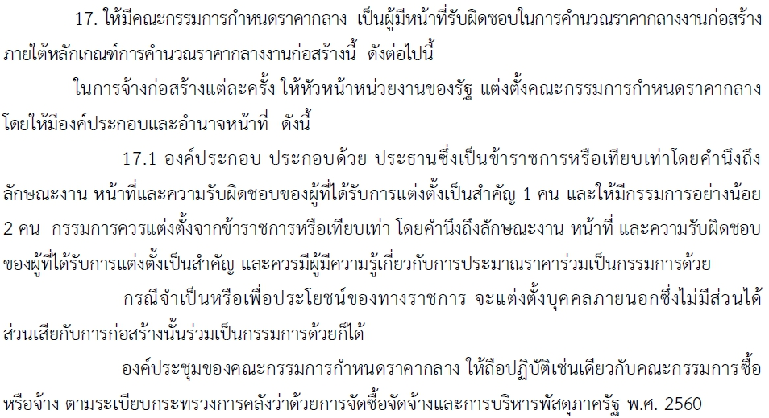
ผู้มีหน้าที่จัดทำราคากลาง ?
การจ้างก่อสร้าง :
คณะกรรมการกำหนดราคากลาง
แนวทาง วิธีปฏิบัติ และรายละเอียดประกอบการถอดแบบคำนวณราคากลางงานก่อสร้าง
Natchanon Siriphongsurapa
C O P Y R I G H T
C

Slide 132
ผู้มีหน้าที่จัดทำราคากลาง ?
การจ้างก่อสร้าง :
คณะกรรมการกำหนดราคากลาง
แนวทาง วิธีปฏิบัติ และรายละเอียดประกอบการถอดแบบคำนวณราคากลางงานก่อสร้าง
Natchanon Siriphongsurapa
C O P Y R I G H T
C

Slide 133
ผู้มีหน้าที่จัดทำราคากลาง ?
การจ้างก่อสร้าง :
คณะกรรมการกำหนดราคากลาง
แนวทาง วิธีปฏิบัติ และรายละเอียดประกอบการถอดแบบคำนวณราคากลางงานก่อสร้าง
Natchanon Siriphongsurapa
C O P Y R I G H T
C

Slide 134
ผู้มีหน้าที่จัดทำราคากลาง ?
คู่มือแนวทางการประกาศรายละเอียดข้อมูลราคากลาง และการคำนวณราคากลางเกี่ยวกับการจัดซื้อจัดจ้างของหน่วยงานของรัฐ (ตามหนังสือ กค 0405.3/ว.453 ลว. 3 ต.ค. 61)
การจ้างควบคุมงานก่อสร้าง :
คณะกรรมการ หรือ เจ้าหน้าที่ หรือบุคคลใดบุคคลหนึ่ง ซึ่งรับผิดชอบจัดทำขอบเขตของงานจ้างควบคุมงานก่อสร้าง
การจ้างออกแบบ :
คณะกรรมการ หรือ เจ้าหน้าที่ หรือบุคคลใดบุคคลหนึ่ง ซึ่งรับผิดชอบจัดทำขอบเขตของงานจ้างออกแบบ
การจ้างที่ปรึกษา :
คณะกรรมการ หรือ เจ้าหน้าที่ หรือบุคคลใดบุคคลหนึ่ง ซึ่งรับผิดชอบจัดทำขอบเขตของงานจ้างที่ปรึกษา
การจ้างพัฒนาระบบคอมพิวเตอร์ :
คณะกรรมการ หรือ เจ้าหน้าที่ หรือบุคคลใดบุคคลหนึ่ง ซึ่งรับผิดชอบจัดทำขอบเขตของงานหรือรายละเอียดคุณลักษณะเฉพาะ
การจัดซื้อจัดจ้างที่มิใช่งานก่อสร้าง :
คณะกรรมการ หรือ เจ้าหน้าที่ หรือบุคคลใดบุคคลหนึ่ง ซึ่งรับผิดชอบจัดทำขอบเขตของงานหรือรายละเอียดคุณลักษณะเฉพาะ
Natchanon Siriphongsurapa
C O P Y R I G H T
C

Slide 135
“ราคากลาง” ราคาเพื่อใช้เป็นฐานสำหรับเปรียบเทียบราคาที่ผู้ยื่นข้อเสนอได้ยื่นเสนอไว้ซึ่งสามารถจัดซื้อจัดจ้างได้จริงตามลำดับ ดังต่อไปนี้
จัดทำอย่างไร ?
(1) ราคาที่ได้มาจากการคำนวณตามหลักเกณฑ์
ที่คณะกรรมการราคากลางกำหนด
(2) ฐานข้อมูล ราคาอ้างอิง ของกรมบัญชีกลาง
(4) สืบราคา จากท้องตลาด
(5) ราคาที่เคยซื้อหรือจ้างครั้งหลังสุดภายใน 2 ปีงบประมาณ
(3) ราคามาตรฐานของสำนักงบประมาณหรือหน่วยงานอื่น
(6) ราคาตามหลักเกณฑ์อื่นของหน่วยงานของรัฐ
พ.ร.บ.
มาตรา 4
กรณีที่มีราคาตาม (1) ให้ใช้ราคาตาม (1) ก่อน / กรณีไม่มีราคาตาม (1) แต่มีราคาตาม (2) หรือ (3)
ให้ใช้ราคาตาม (2) หรือ (3) / กรณีที่ไม่มีราคาตาม (1) (2) และ (3) ให้ใช้ราคาตาม (4) (5) หรือ (6)
จะใช้ราคาใดให้คำนึงถึงประโยชน์ของหน่วยงานของรัฐเป็นสำคัญ
Natchanon Siriphongsurapa
C O P Y R I G H T
C

Slide 136
แผนภาพแสดงโครงสร้างโดยรวมของหลักเกณฑ์การคำนวณราคากลางงานก่อสร้าง
(ประกาศคณะกรรมการราคากลางฯ วันที่ 14 พฤศจิกายน 2560 มีผลใช้บังคับตั้งแต่ 15 พฤศจิกายน 2560)
หลักเกณฑ์การคำนวณราคากลางงานก่อสร้าง
แนวทาง วิธีปฏิบัติ และรายละเอียดประกอบการถอดแบบคำนวณราคากลางงานก่อสร้าง
หลักเกณฑ์การคำนวณราคากลางงานก่อสร้างอาคาร หลักเกณฑ์การคำนวณราคากลางงานก่อสร้างทางฯ
หลักเกณฑ์การคำนวณราคากลางงานก่อสร้างชลประทาน
ข้อกำหนด ข้อบังคับ แนวทาง และวิธีปฏิบัติฯ จำนวน 22 ข้อ
หลักเกณฑ์การคำนวณ
ค่างานต้นทุน (Direct Cost)
ค่าใช้จ่ายในการดำเนินงานก่อสร้าง (Indirect Cost)
ค่าใช้จ่ายพิเศษ ตามข้อกำหนดฯ
การสรุปค่าก่อสร้างเป็นราคากลางและการจัดทำรายงาน
หลักเกณฑ์การถอดแบบก่อสร้าง
รายะเอียดประกอบการคำนวณ ราคากลางงานก่อสร้าง
การรวมค่างานต้นทุนเป็นค่างานต้นทุน
รวมทั้งโครงการงานก่อสร้าง
ตาราง Factor F งานก่อสร้างอาคาร
ตาราง Factor F งานก่อสร้างทาง
ตาราง Factor F งานก่อสร้างสะพาน และท่อเหลี่ยม
ตาราง Factor F งานก่อสร้างชลประทาน
หลักเกณฑ์และวิธีการคำนวณ ค่าใช้จ่ายพิเศษตามข้อกำหนด และค่าใช้จ่ายอื่นที่เป็นต้องมี
หลักเกณฑ์และวิธีการนำค่างานต้นทุน ค่าใช้จ่ายในการดำเนินงานก่อสร้าง ค่าใช้จ่ายพิเศษฯ และค่าใช้จ่ายอื่น ๆ
มาคำนวณรวมกันได้เป็นราคากลางงาน
ก่อสร้าง
แบบฟอร์มและการจัดทำรายงาน
การคำนวณราคากลางงานก่อสร้าง

Slide 137
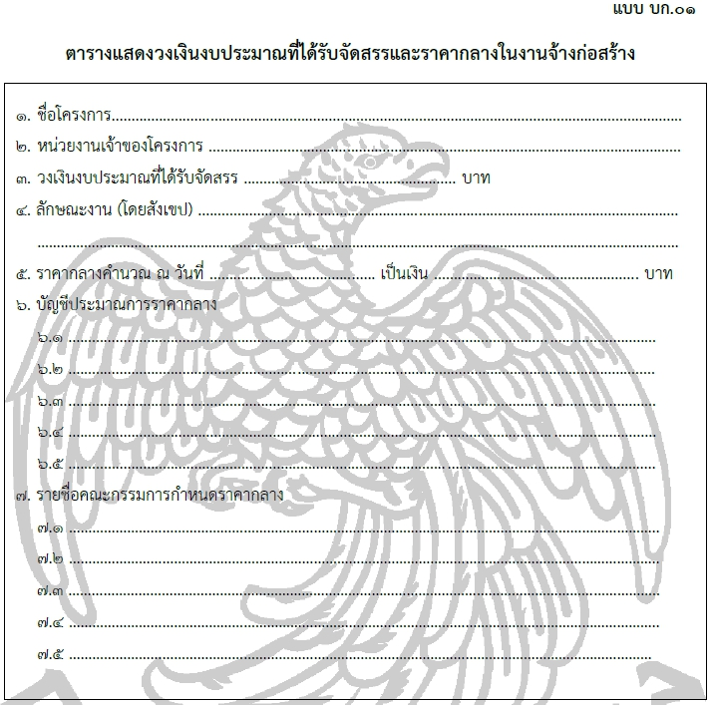
คู่มือ
แนวทาง
การประกาศรายละเอียดข้อมูลราคากลาง และการคำนวณราคากลางเกี่ยวกับการจัดซื้อจัดจ้างของหน่วยงานของรัฐ (ตามหนังสือ กค 0405.3/ว.453 ลว.
3 ต.ค. 61)
Natchanon Siriphongsurapa
C O P Y R I G H T
C

Slide 138
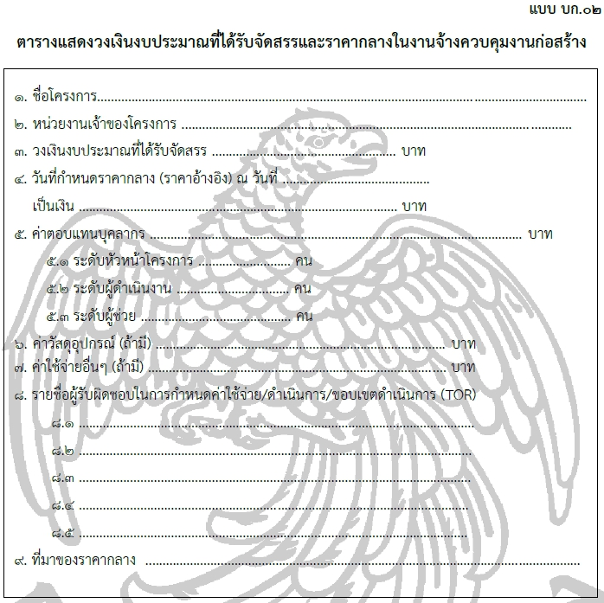
คู่มือ
แนวทาง
การประกาศรายละเอียดข้อมูลราคากลาง และการคำนวณราคากลางเกี่ยวกับการจัดซื้อจัดจ้างของหน่วยงานของรัฐ (ตามหนังสือ กค 0405.3/ว.453 ลว.
3 ต.ค. 61)
Natchanon Siriphongsurapa
C O P Y R I G H T
C

Slide 139
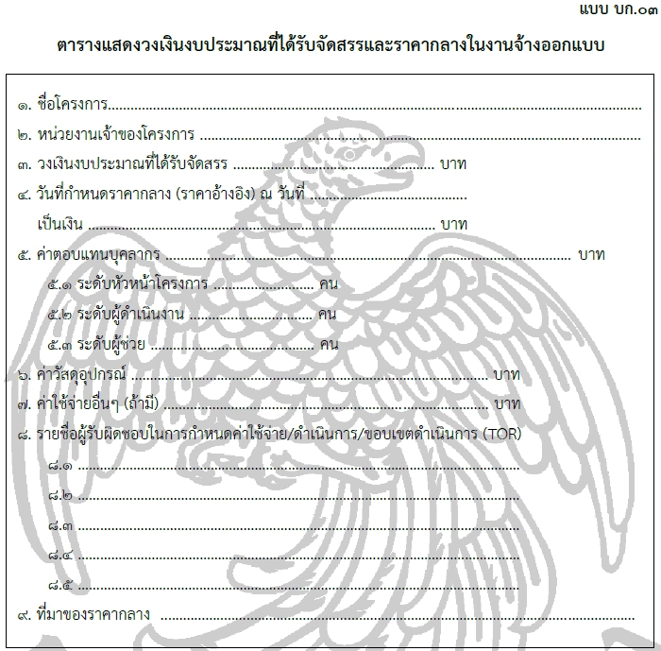
คู่มือ
แนวทาง
การประกาศรายละเอียดข้อมูลราคากลาง และการคำนวณราคากลางเกี่ยวกับการจัดซื้อจัดจ้างของหน่วยงานของรัฐ (ตามหนังสือ กค 0405.3/ว.453 ลว.
3 ต.ค. 61)
Natchanon Siriphongsurapa
C O P Y R I G H T
C

Slide 140
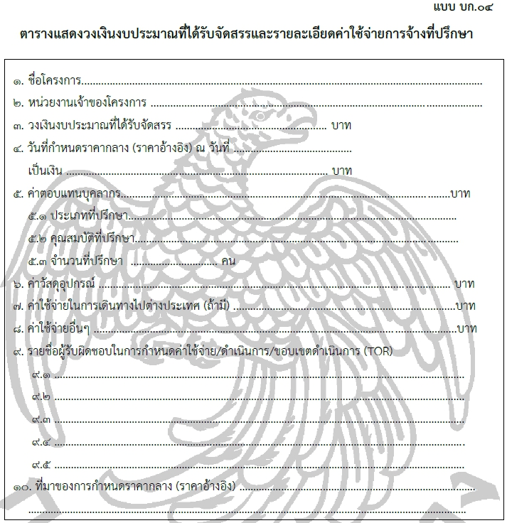
คู่มือ
แนวทาง
การประกาศรายละเอียดข้อมูลราคากลาง และการคำนวณราคากลางเกี่ยวกับการจัดซื้อจัดจ้างของหน่วยงานของรัฐ (ตามหนังสือ กค 0405.3/ว.453 ลว.
3 ต.ค. 61)
Natchanon Siriphongsurapa
C O P Y R I G H T
C

Slide 141
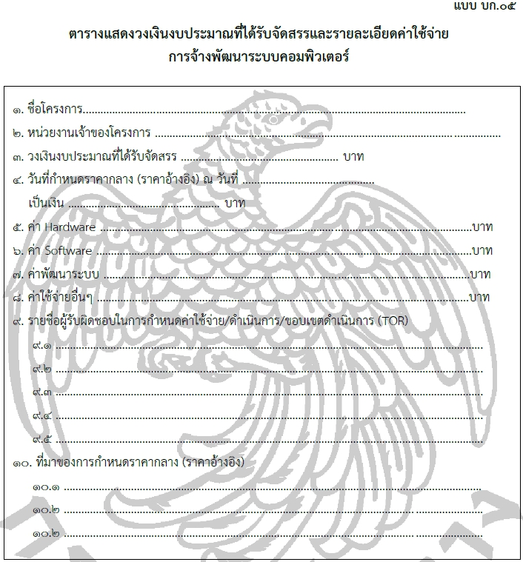
คู่มือ
แนวทาง
การประกาศรายละเอียดข้อมูลราคากลาง และการคำนวณราคากลางเกี่ยวกับการจัดซื้อจัดจ้างของหน่วยงานของรัฐ (ตามหนังสือ กค 0405.3/ว.453 ลว.
3 ต.ค. 61)
Natchanon Siriphongsurapa
C O P Y R I G H T
C

Slide 142
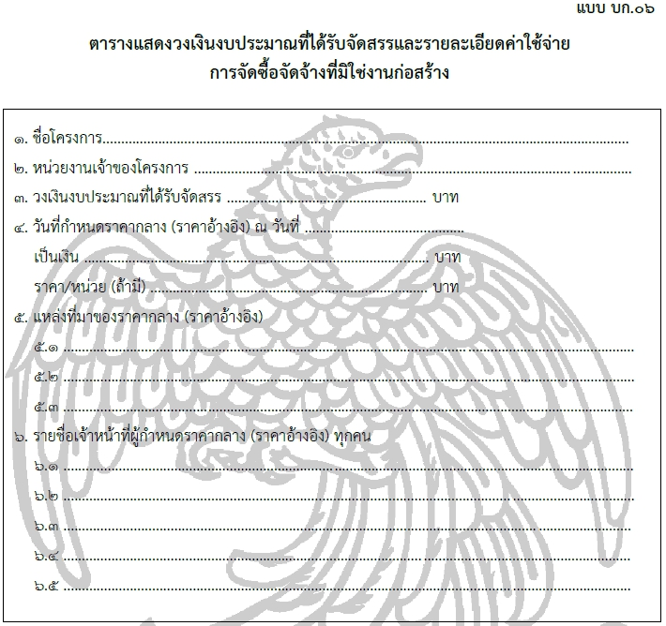
คู่มือ
แนวทาง
การประกาศรายละเอียดข้อมูลราคากลาง และการคำนวณราคากลางเกี่ยวกับการจัดซื้อจัดจ้างของหน่วยงานของรัฐ (ตามหนังสือ กค 0405.3/ว.453 ลว.
3 ต.ค. 61)
Natchanon Siriphongsurapa
C O P Y R I G H T
C

Slide 143
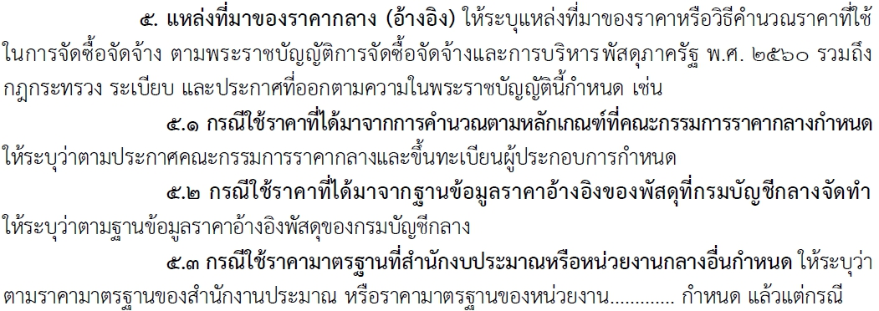
สาระสำคัญตามคู่มือฯ
Natchanon Siriphongsurapa
C O P Y R I G H T
C

Slide 144
สาระสำคัญตามคู่มือฯ
Natchanon Siriphongsurapa
C O P Y R I G H T
C

Slide 145
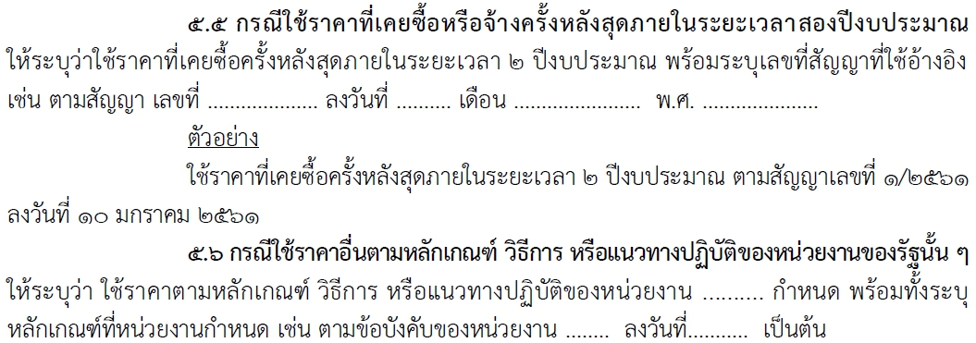
สาระสำคัญตามคู่มือฯ
Natchanon Siriphongsurapa
C O P Y R I G H T
C

Slide 146
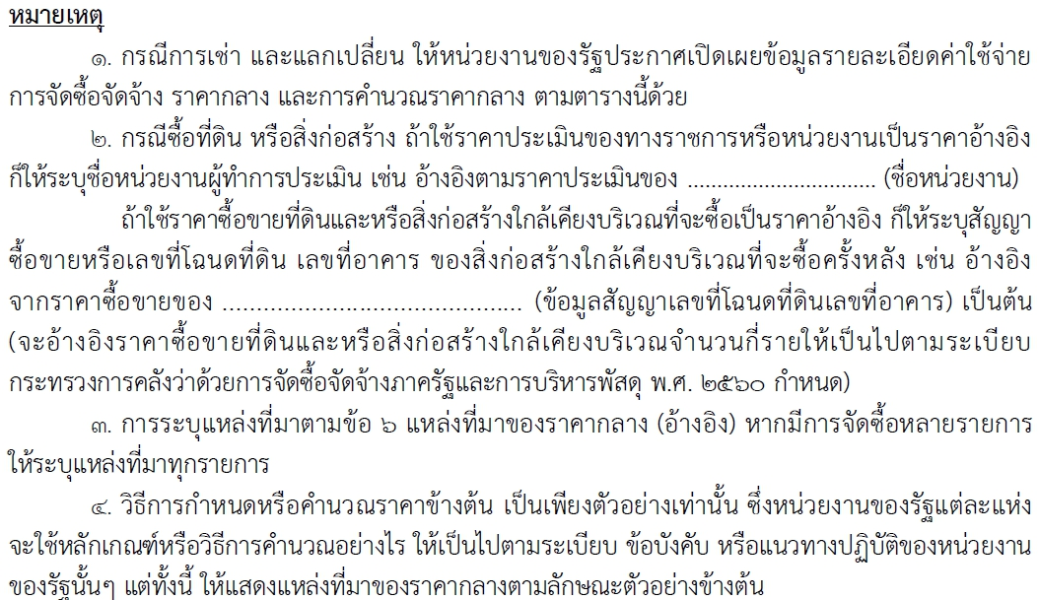
สาระสำคัญตามคู่มือฯ
Natchanon Siriphongsurapa
C O P Y R I G H T
C

Slide 147
การประกาศราคากลาง ทำอย่างไร ?
พ.ร.บ. มาตรา 63
ให้ประกาศรายละเอียดข้อมูลราคากลาง และ การคำนวณราคากลาง
ในระบบเครือข่ายสารสนเทศของกรมบัญชีกลาง
ตามวิธีการที่กรมบัญชีกลางกำหนด
Natchanon Siriphongsurapa
C O P Y R I G H T
C

Slide 148
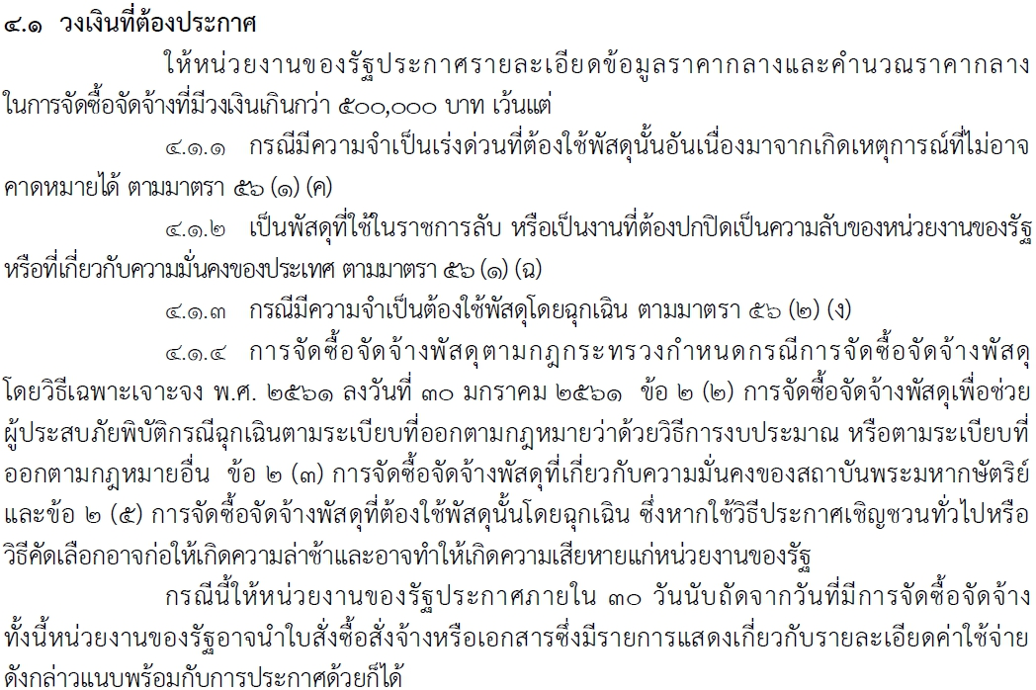
คู่มือฯ บทที่ 4 เงื่อนไขการประกาศ
Natchanon Siriphongsurapa
C O P Y R I G H T
C

Slide 149
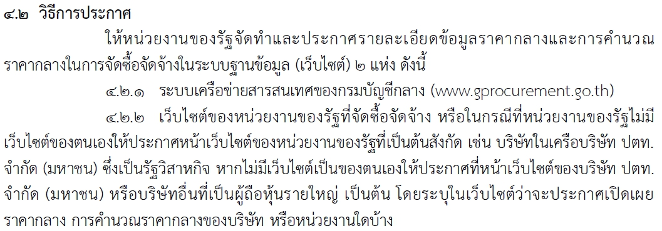
คู่มือฯ บทที่ 4 เงื่อนไขการประกาศ
Natchanon Siriphongsurapa
C O P Y R I G H T
C

Slide 150
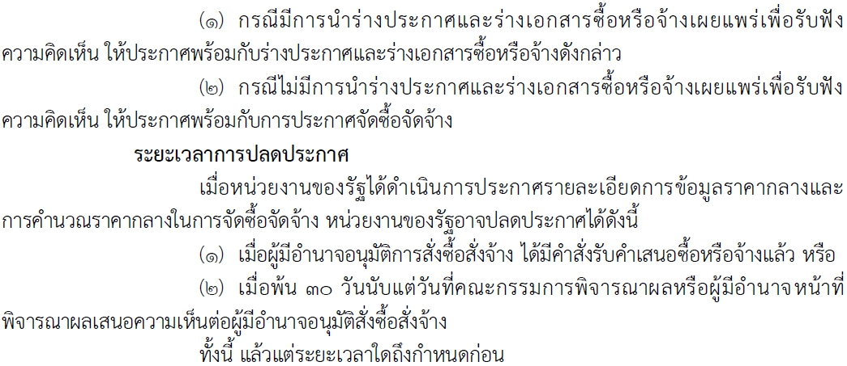
คู่มือฯ บทที่ 4 เงื่อนไขการประกาศ
Natchanon Siriphongsurapa
C O P Y R I G H T
C

Slide 151
คู่มือฯ บทที่ 4 เงื่อนไขการประกาศ
Natchanon Siriphongsurapa
C O P Y R I G H T
C

Slide 152
ผลของราคากลาง ?
กรณีงานก่อสร้าง :
กรณีไม่ใช่งานก่อสร้าง :
ไม่มีหลักเกณฑ์กำหนดไว้ดังเช่นงานก่อสร้าง
Natchanon Siriphongsurapa
C O P Y R I G H T
C

Slide 153
หนังสือสำนักงาน ป.ป.ช. ที่ ปช 0035/0001 ลว. 7 มี.ค. 57
การซื้อหรือจ้างสูงกว่าราคากลาง ?
กรณีผู้ชนะการเสนอราคาได้เสนอราคาสูงกว่าราคากลาง แต่อยู่ภายในวงเงินงบประมาณ จะสามารถสั่งซื้อสั่งจ้างได้หรือไม่
ความเห็น สำนักงาน ป.ป.ช.
ตามมาตรา 103/7 ประกอบมาตรา 103/8 แห่ง พ.ร.บ. ประกอบรัฐธรรมนูญ ว่าด้วยการป้องกันและปราบปรามการทุจริต พ.ศ. 2542 แก้ไขเพิ่มเติม (ฉบับที่ 2) พ.ศ. 2554 ได้กำหนดให้หน่วยงานของรัฐดำเนินการจัดทำข้อมูลรายละเอียดค่าใช้จ่ายเกี่ยวกับการจัดซื้อจัดจ้าง ราคากลางและการคำนวณ ราคากลางไว้ในระบบข้อมูลทางอิเล็กทรอนิกส์ เพื่อให้ประชาชนสามารถเข้าตรวจดูได้
หน่วยงานจะจัดซื้อจัดจ้างในวงเงินที่สูงกว่าราคากลางได้หรือไม่ จะต้องดำเนินการให้เป็นไปตามกฎหมาย ระเบียบ และหลักเกณฑ์ที่เกี่ยวข้อง ทั้งนี้
ให้คำนึงถึงความเหมาะสมและเป็นประโยชน์ต่อทางราชการด้วย
Natchanon Siriphongsurapa
C O P Y R I G H T
C

Slide 154
หนังสือคณะกรรมการวินิจฉัยฯ ด่วนที่สุด ที่ กค (กวจ) 0405.2/033197 ลว. 15 ส.ค. 61
การซื้อหรือจ้างสูงกว่าราคากลาง ?
Natchanon Siriphongsurapa
C O P Y R I G H T
C

Slide 155
ณัฐชนน ศิริพงษ์สุรภา
Mobile : 084 383 3989
Line ID : 084 383 3989
Natchanon Siriphongsurapa
C O P Y R I G H T
C

